Slide 1
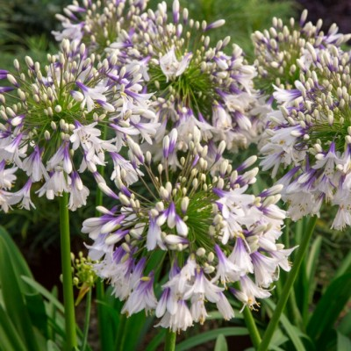
AGAPANTHUS « Fireworks » (bicolore)
Agapanthe aux fleurs à la base violacée et au bout blanc. Plante compacte avec un feuillage vert foncé semi-persistant. Floraison de juin à août.
Hauteur : 50 cm ; Largeur : 40 cm
Exposition soleil de préférence. Se plante en pots, en massif ou en bordure. Plante rustique (- 10 °C).

Slide 2
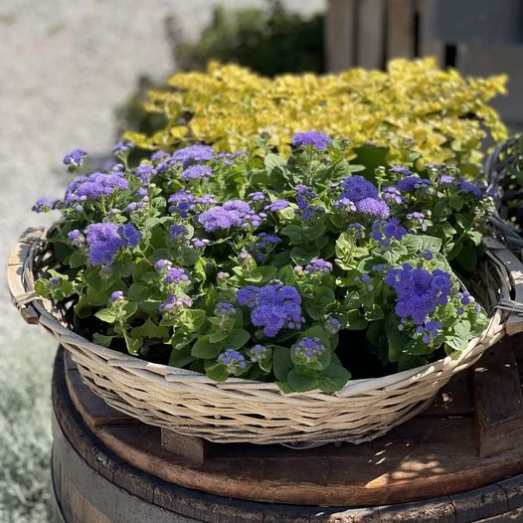
AGERATUM « Victoria Blue »
Variété naine. Feuillage vert duveteux, fleurs de couleur bleue intense. Floraison précoce.
Hauteur : environ 12 cm
Exposition soleil, mi-ombre ou ombre. Se plante en pots, en jardinières, en massif ou en bordure. Arrosage fréquent si exposition plein soleil.

Slide 3
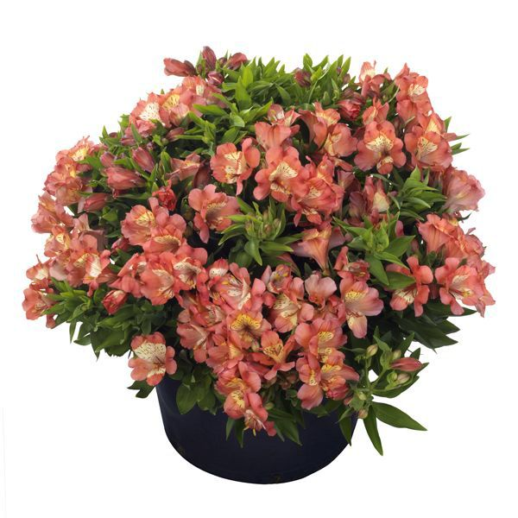
Alstroemeria « Garden compact valley girl »
Appelée « Lilas des Incas ». Alstroemeria compact, idéal pour les plantations en pots. Plante aux fleurs corail et jaune tigré de brun. Fleurissement de mai à octobre.
Hauteur : 40 - 60 cm ; Largeur : 50 cm
Exposition soleil ou mi-ombre. Se plante en pots, en jardinières, en massif ou en bordure. Variété rustique (-10°C).
VIVACE

Slide 4
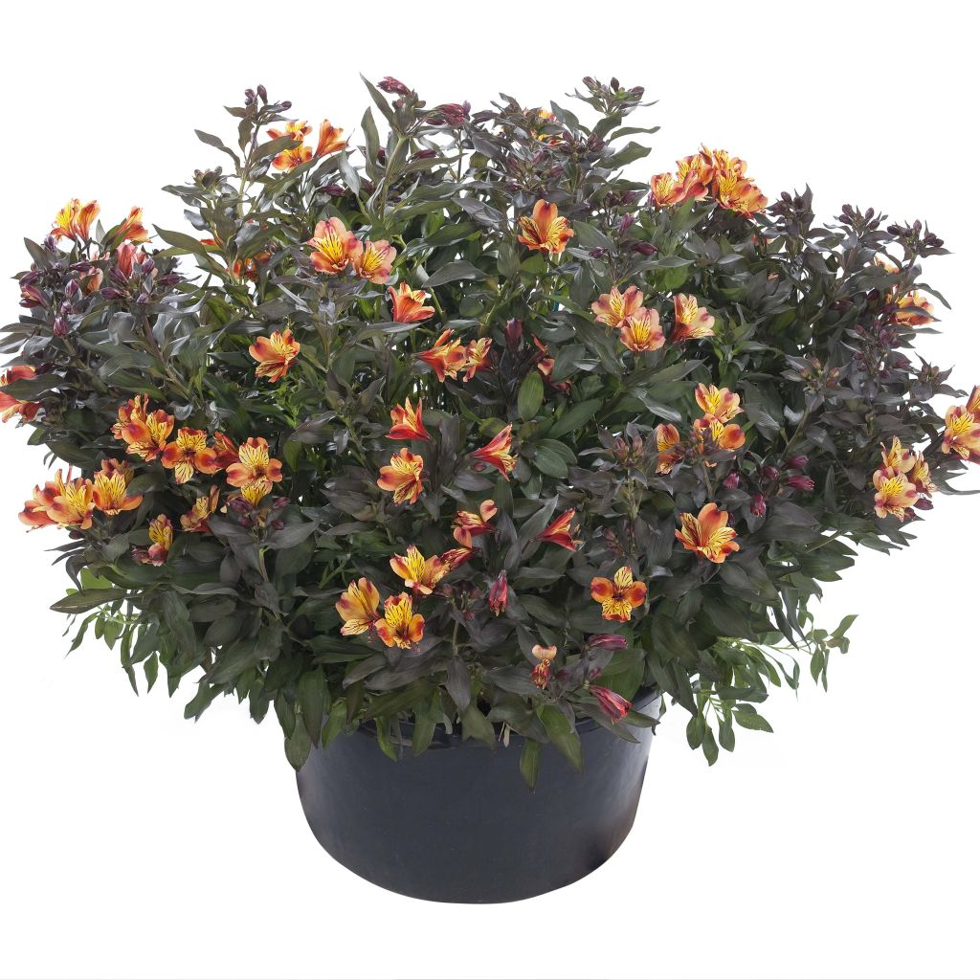
Alstroemeria « Garden indian summer »
Appelée « Lilas des Incas ». Plante aux fleurs flamboyantes, aux feuilles de couleur bronze, portées par de grandes tiges solides. Fleurissement de juin à novembre.
Hauteur : 70 cm ; Largeur : 50 cm
Exposition soleil ou mi-ombre. Se plante en massif ou en pot. Variété rustique (-10°C) et résistante aux maladies.
Belle variété pour la fleur coupée, offrant de beaux bouquets.
VIVACE

Slide 5
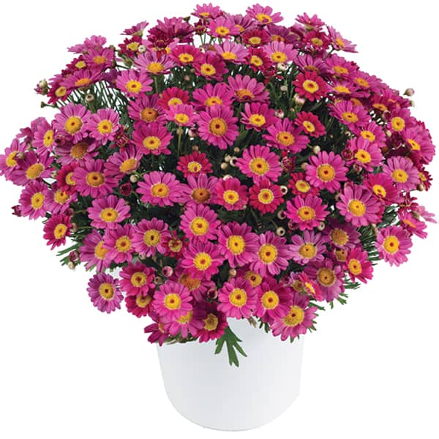
ARGYRANTHEMUM « Angelic Ruby »
Belle variété de marguerites, au port compact et vigoureux, produisant des fleurs rouges Ruby pendant tout l’été. Fleurissement de mai à septembre.
Hauteur : 45 - 60 cm ; Largeur : 40 cm
Exposition mi-ombre de préférence. Se plante en massif ou en pot.

Slide 6
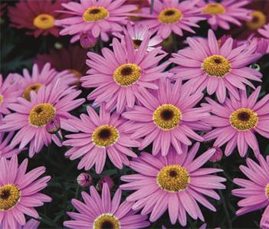
ARGYRANTHEMUM « Day Zee Pink »
Belle variété de marguerites, au port compact et vigoureux, produisant des fleurs de couleur rose-violette pendant tout l’été. Fleurissement de mai à septembre.
Hauteur : 45 - 60 cm ; Largeur : 40 cm
Exposition mi-ombre de préférence. Se plante en massif ou en pot.

Slide 7
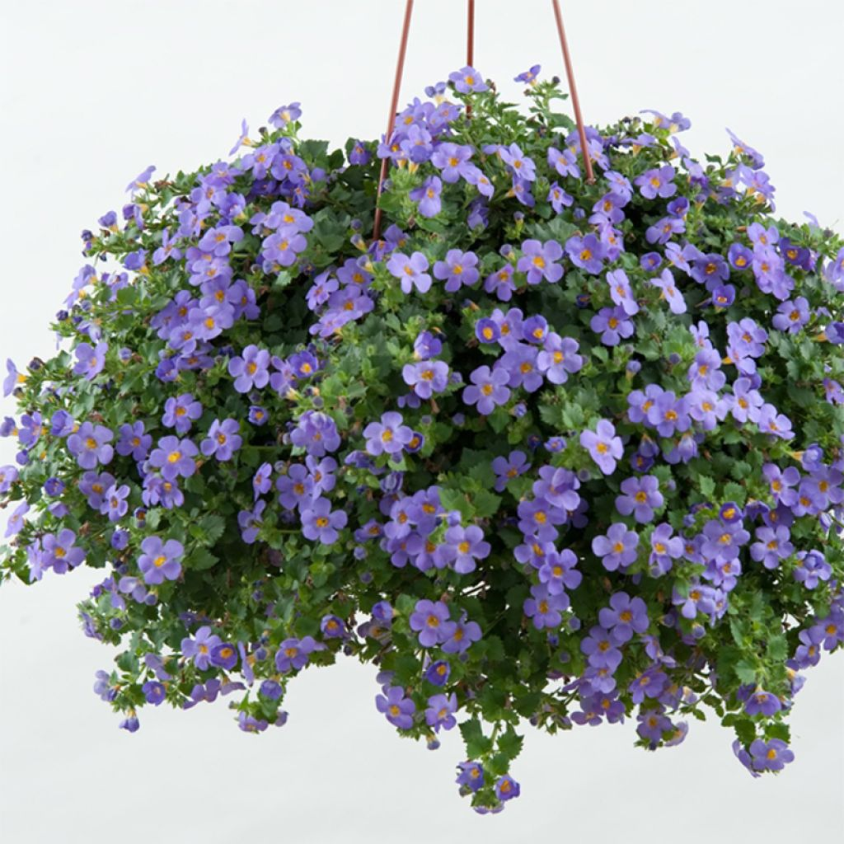
BACOPA « Gulliver violet »
Plante ayant une multitude de fleurs particulièrement colorées, bleu-mauve clair et vif à cœur jaune. Port légèrement retombant. Fleurissement de mai à octobre.
Hauteur : 20 – 30 cm ; Largeur : 30 - 40 cm
Exposition soleil, mi-ombre. Se plante en suspension, balconnière, grand pot, ou encore comme couvre-sol.

Slide 8
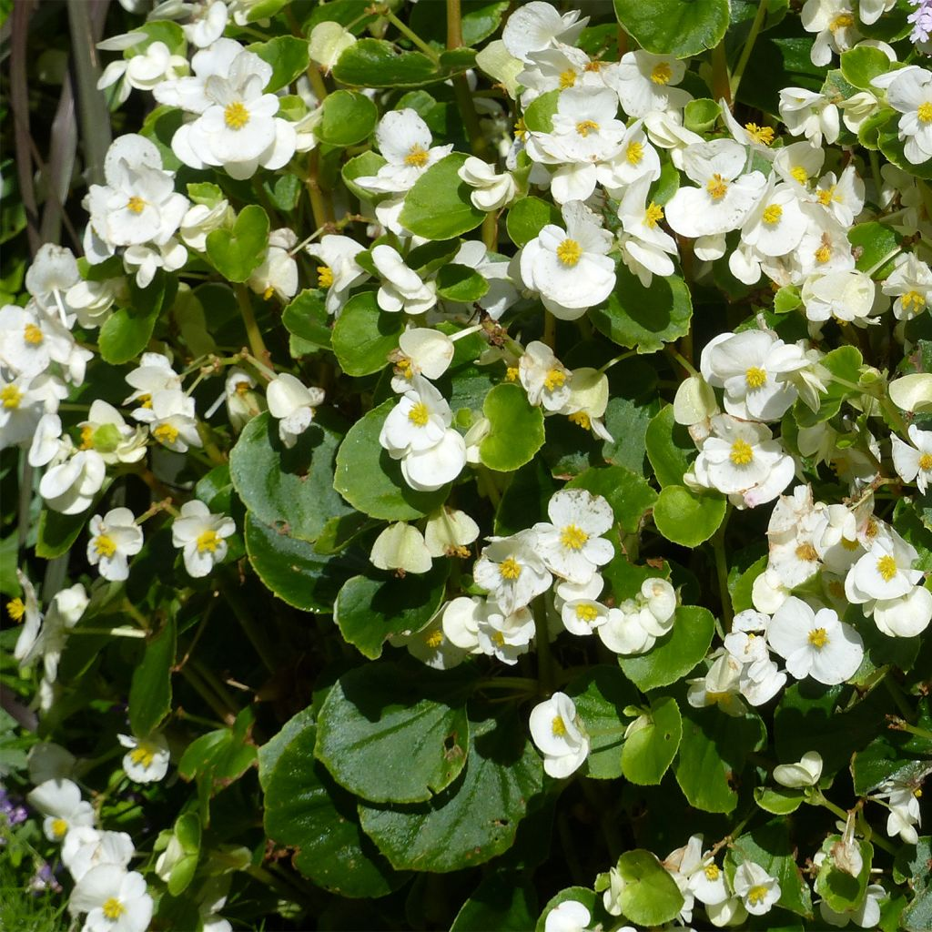
Begonia Semperflorens « Super Olympia White»
Bégonia au port buissonnant et compact. Cultivée en annuelle. Fleurissement sans discontinuer de mai à octobre.
Hauteur : 20 - 30 cm ; Largeur : 20 - 30 cm
Exposition ombre ou mi-ombre de préférence. Se plante en massif, en bordure, en grand pot ou en jardinière. Variété moyennement rustique (-5°C). Bonne résistance aux intempéries.

Slide 9
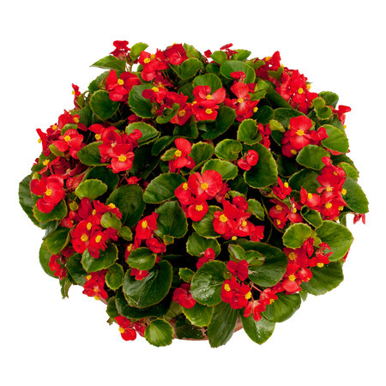
Begonia Semperflorens « Super Olympia Red»
Bégonia au port buissonnant et compact. Cultivée en annuelle. Plante aux fleurs d’un rouge vif. Fleurissement sans discontinuer de mai à octobre.
Hauteur : 20 - 30 cm ; Largeur : 20 - 30 cm
Exposition ombre ou mi-ombre de préférence. Se plante en massif, en bordure, en grand pot ou en jardinière. Variété moyennement rustique (-5°C). Bonne résistance aux intempéries.

Slide 10
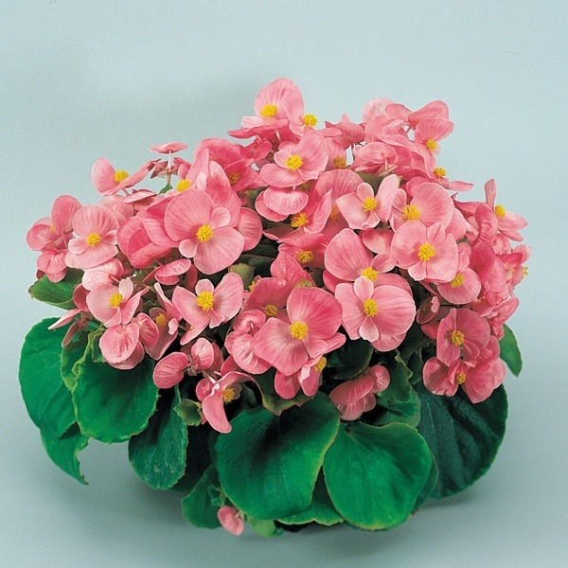
Begonia Semperflorens « Super Olympia Rose»
Bégonia au port buissonnant et compact. Cultivée en annuelle. Plante aux fleurs d’un rose vif. Fleurissement sans discontinuer de mai à octobre.
Hauteur : 20 - 30 cm ; Largeur : 20 - 30 cm
Exposition ombre ou mi-ombre de préférence. Se plante en massif, en bordure, en grand pot ou en jardinière. Variété moyennement rustique (-5°C). Bonne résistance aux intempéries.

Slide 11
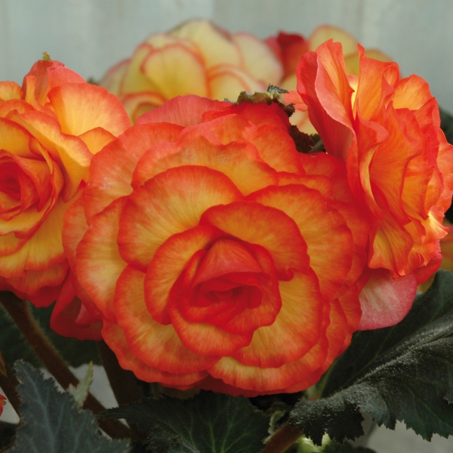
Begonia Tuberosa «Red and Yellow»
Bégonia au port droit cultivée en annuelle. Couleur pastel orangée apaisante. Fleurissement de mai à octobre.
Hauteur : 25 - 30 cm ; Largeur : 20 - 30 cm
Exposition ombre, mi-ombre, soleil. Se plante en extérieur ou intérieur, en pleine terre, en pot, en jardinière. Variété moyennement rustique (-5°C).
Conseil technique : Enlever régulièrement les fleurs fanées pour favoriser la floraison.

Slide 12
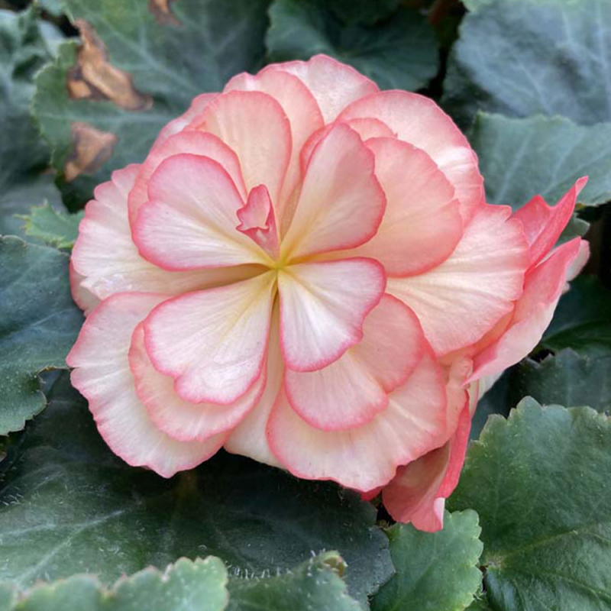
Begonia Tuberosa «Cream Rose»
Bégonia au port droit cultivée en annuelle. Couleur pastel rose apaisante. Fleurissement de mai à octobre.
Hauteur : 25 - 30 cm ; Largeur : 20 - 30 cm
Exposition ombre, mi-ombre, soleil. Se plante en extérieur ou intérieur, en pleine terre, en pot, en jardinière. Variété moyennement rustique (-5°C).
Conseil technique : Enlever régulièrement les fleurs fanées pour favoriser la floraison.

Slide 13
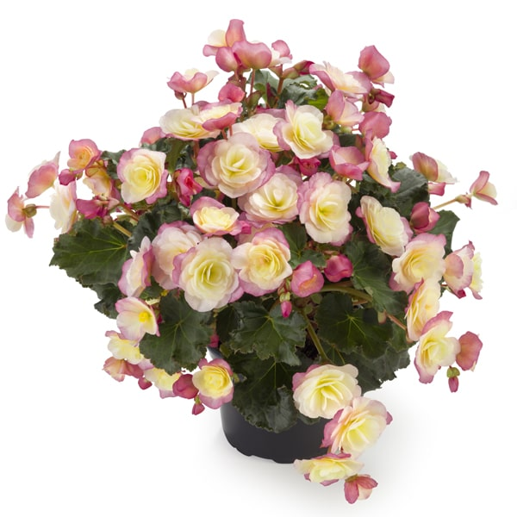
BEGONIA «Sunbrero bicolour pink white »
Variété vigoureuse, au port touffu et très florifère. Bon renouvellement des fleurs de mai à octobre.
Hauteur : 30 cm ; Largeur : 30 cm
Exposition soleil, mi-ombre, ombre. Se plante en balconnière, potée fleurie ou en massif. Peu d’entretien et peu d’arrosage.

Slide 14
BEGONIA « Summerwings white»
Variété robuste, peu exigeante et très florifère. Port semi-retombant, très ramifié. Croissance rapide. Fleurissement de mai à septembre.
Hauteur : 30 cm ; Largeur : 30 - 40 cm
Exposition soleil, mi-ombre, ombre. Se plante en suspension, balconnière, grand pot ou en massif. Ne supporte pas les gelées.

Slide 15
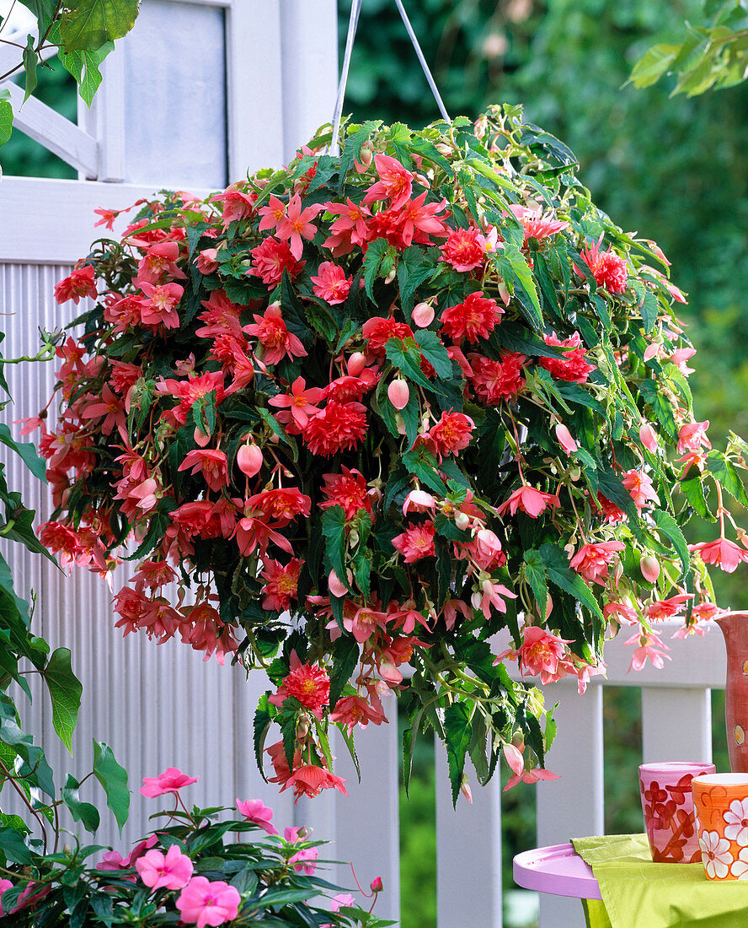
BEGONIA « Bellecona Rose »
Plante semi retombante de couleur rose foncé et à grosses fleurs doubles. Fleurissement de mai à septembre.
Hauteur : 30 - 40 cm ; Largeur : 30 - 40 cm
Exposition soleil, mi-ombre, ombre. Se plante en suspension, balconnière, grand pot ou en massif. Ne supporte pas les gelées.

Slide 16
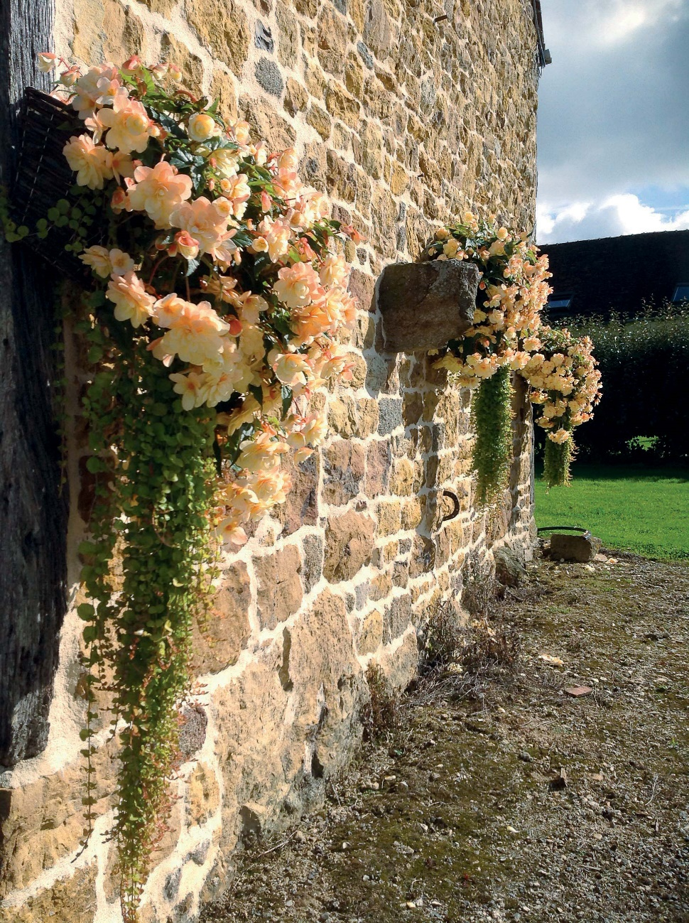
BEGONIA « Bellecona Chardonnay »
Plante semi retombante de couleur jaune pâle à reflet abricot et à grosses fleurs doubles. Fleurissement de mai à septembre.
Hauteur : 30 - 40 cm ; Largeur : 30 - 40 cm
Exposition soleil, mi-ombre, ombre. Se plante en suspension, balconnière, grand pot ou en massif. Ne supporte pas les gelées.

Slide 17
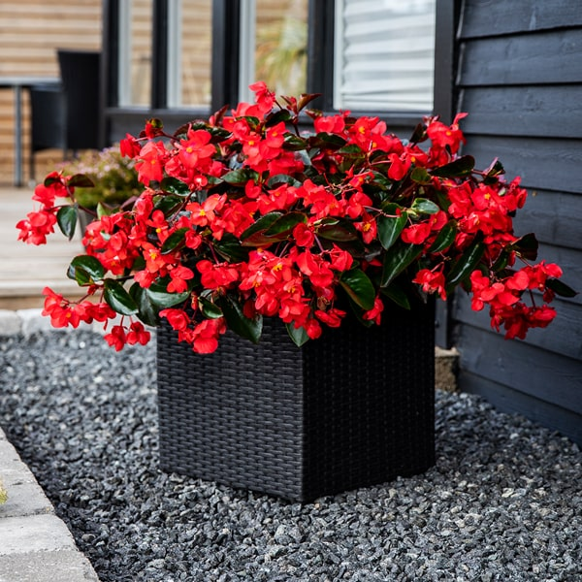
BEGONIA « Viking Trailing Red »
Plante retombante de couleur rouge vif à cœur jaune avec une végétation plantureuse. Fleurissement continu de mai à octobre.
Hauteur : 30 - 40 cm ; Largeur : 50 - 60 cm
Exposition soleil, mi-ombre, ombre. Se plante en suspension, balconnière, grand pot ou en massif. Ne supporte pas les gelées.

Slide 18
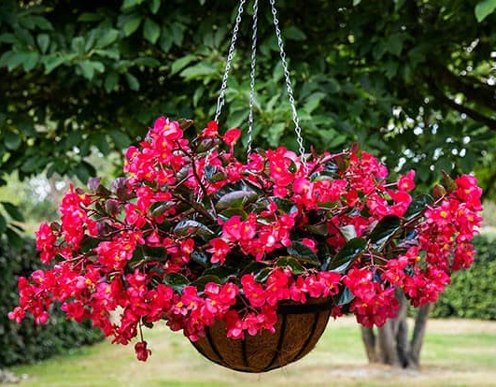
BEGONIA « Viking Trailing Rose »
Plante retombante de couleur rose vif à cœur jaune avec une végétation plantureuse. Fleurissement continu de mai à octobre.
Hauteur : 30 - 40 cm ; Largeur : 50 - 60 cm
Exposition soleil, mi-ombre, ombre. Se plante en suspension, balconnière, grand pot ou en massif. Ne supporte pas les gelées.

Slide 19
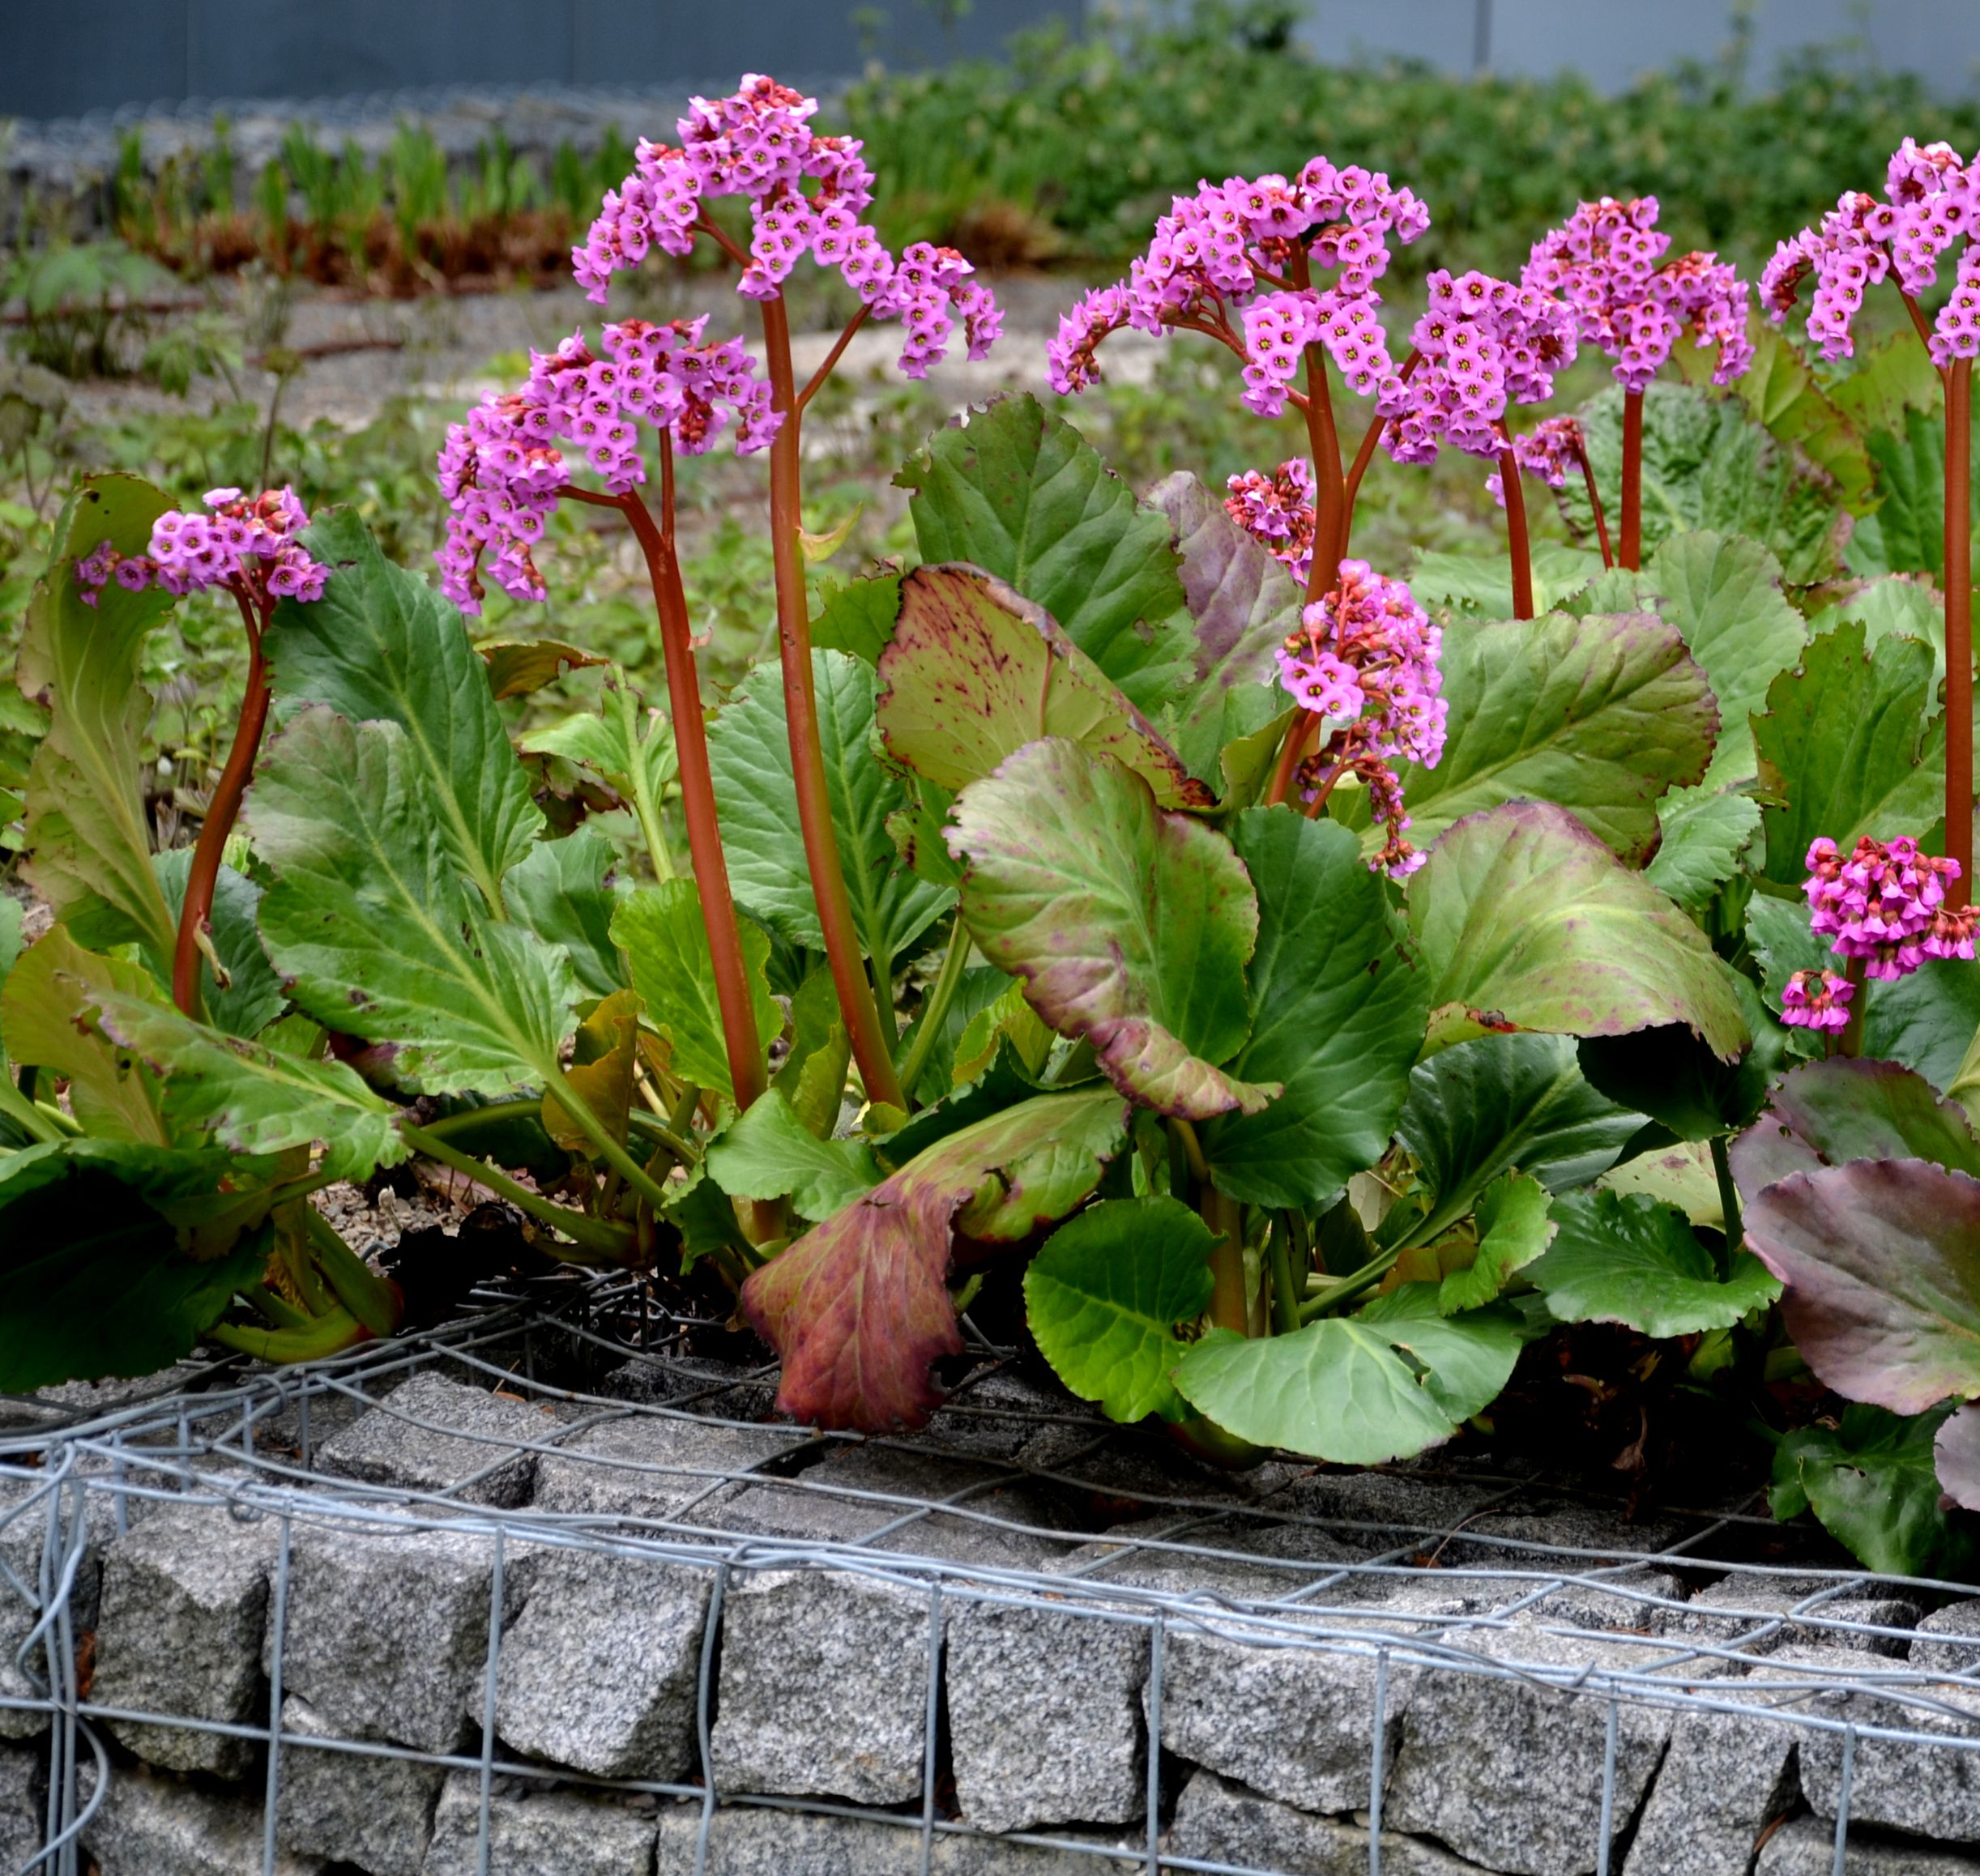
BERGENIA CRASSIFOLIA
Bouquets floraux de couleur rose. Feuilles ovales se teintant de couleur rouge en hiver. Fleurissement à la fin de l’hiver.
Hauteur : 50 cm ; Largeur : 50 cm
Exposition soleil ou mi-ombre. Se plante bordure, en massif, comme couvre-sol. Plante rustique ( - 15°C). Facile à cultiver.
VIVACE

Slide 20
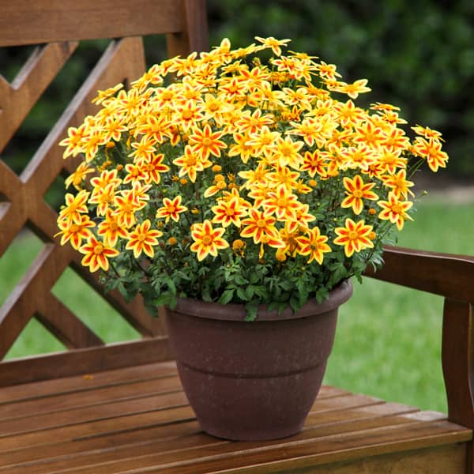
BIDENS « Blazing Star»
Variété aux belles fleurs vives de couleur orangée et jaune. Port homogène et ramifié formant une boule. Fleurissement de mai à octobre.
Hauteur : 25 - 35 cm ; Largeur : 25 - 35 cm
Exposition soleil ou mi-ombre. Se plante en pleine terre, en pot, en jardinière. Variété bien résistante à la chaleur et à la sécheresse.

Slide 21
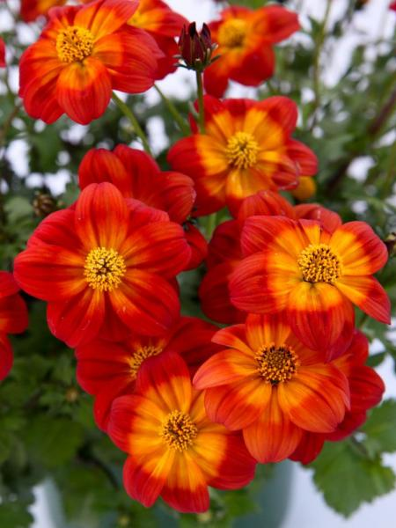
BIDENS « Blazing Ring of Fire »
Variété aux belles fleurs couleur rouge feu avec un cœur jaune. Port homogène et ramifié formant une boule. Fleurissement de mai à octobre.
Hauteur : 20 - 30 cm ; Largeur : 20 - 30 cm
Exposition soleil ou mi-ombre. Se plante en pleine terre, en pot, en jardinière. Variété bien résistante à la chaleur et à la sécheresse.

Slide 22
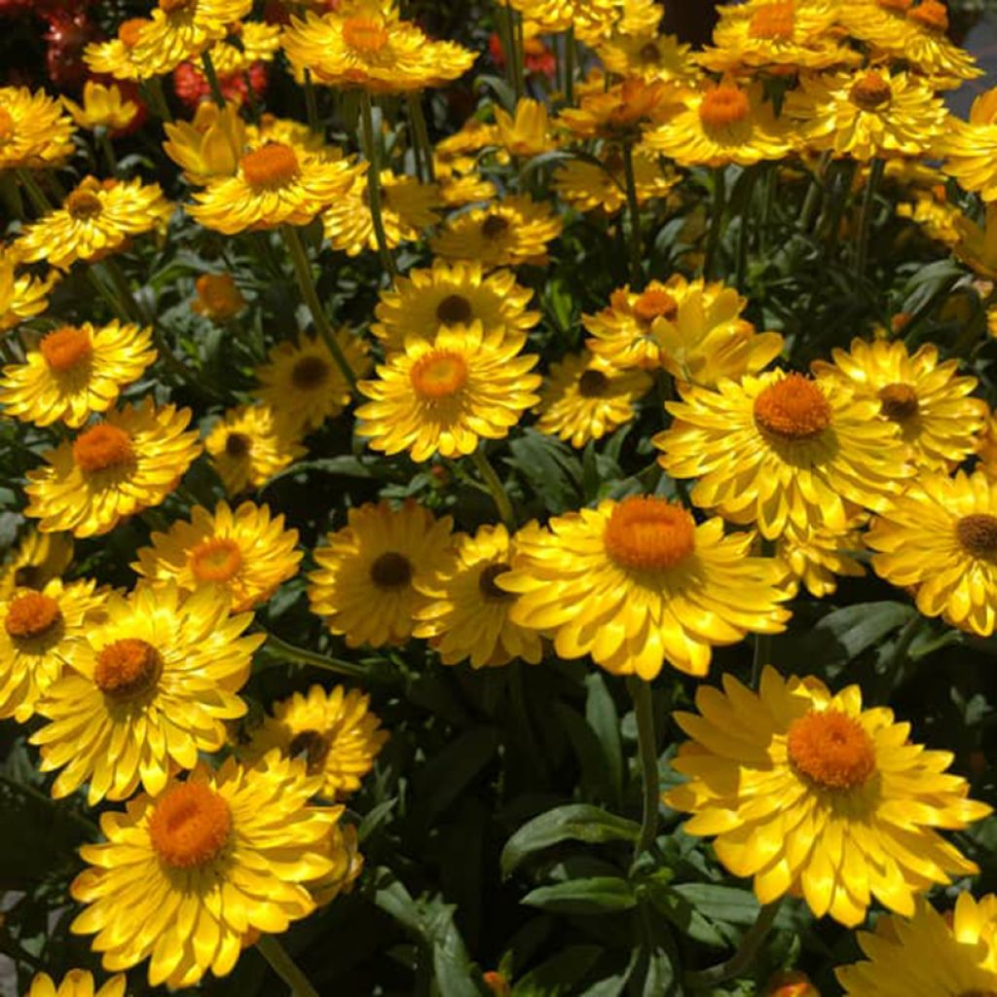
BRACTEANTHA « Heliana Gold » (ou Immortelle)
Appelée « Immortelle ». Variété compacte et touffue aux fleurs d’un jaune intense. Fleurissement continu de juin à octobre.
Hauteur : 30 - 40 cm ; Largeur : 20 - 30 cm
Exposition soleil ou mi-ombre. Se plante en pleine terre, en pot, en jardinière. Peut s’utiliser en bouquet frais ou sec.

Slide 23
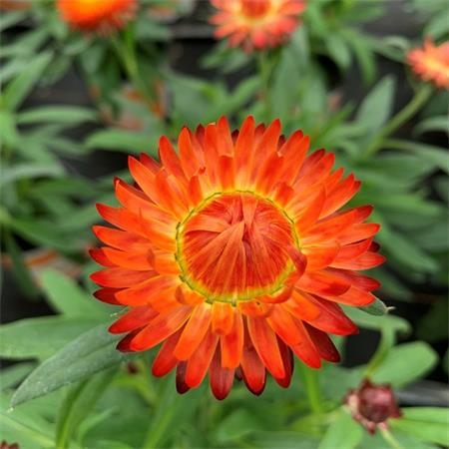
BRACTEANTHA « Heliana Orange » (ou Immortelle)
Appelée « Immortelle ». Variété compacte et touffue aux fleurs d’un orange intense. Fleurissement continu de juin à octobre.
Hauteur : 30 - 40 cm ; Largeur : 20 - 30 cm
Exposition soleil ou mi-ombre. Se plante en pleine terre, en pot, en jardinière. Peut s’utiliser en bouquet frais ou sec.

Slide 24
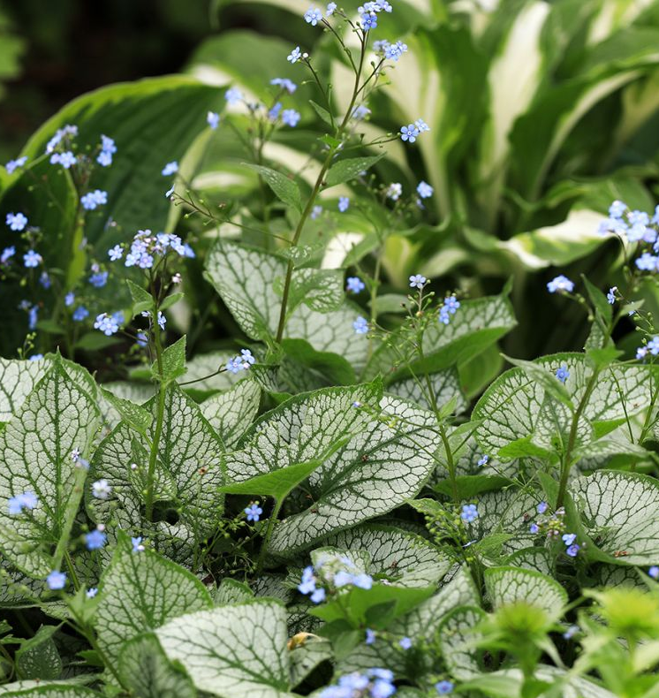
BRUNNERA « Macrophylla Jack Frost »
Appelée « Myosotis du Caucase ». Feuillage de couleur argentée veiné de vert. Fleurissement d’un beau bleu de mai à juin.
Hauteur : 50 cm ; Largeur : 40 cm
Exposition mi-ombre ou ombre. Se plante en pleine terre, en bordure, en massif. Plante très rustique (-20°C).
VIVACE

Slide 25
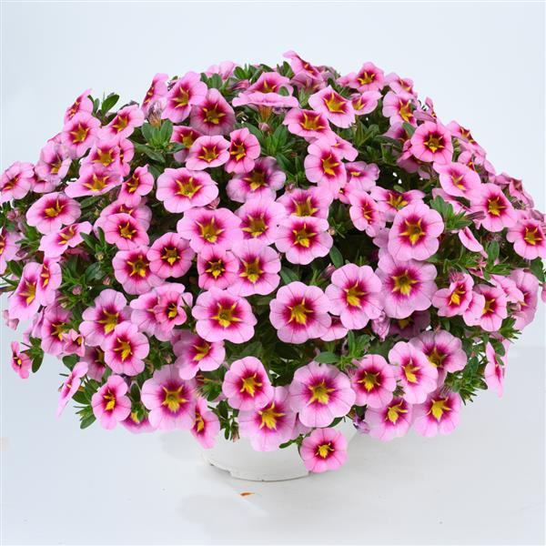
CALIBRACHOA « Lia Spark Pink »
Calibrachoa semi-retombant idéal pour les suspensions. Fleurissement de mai à octobre.
Hauteur : 30 - 35 cm ; Largeur : 30 - 40 cm
Exposition soleil ou mi-ombre. Se plante en suspension, en grand pot, en jardinière. Croissance rapide et facile à cultiver.

Slide 26
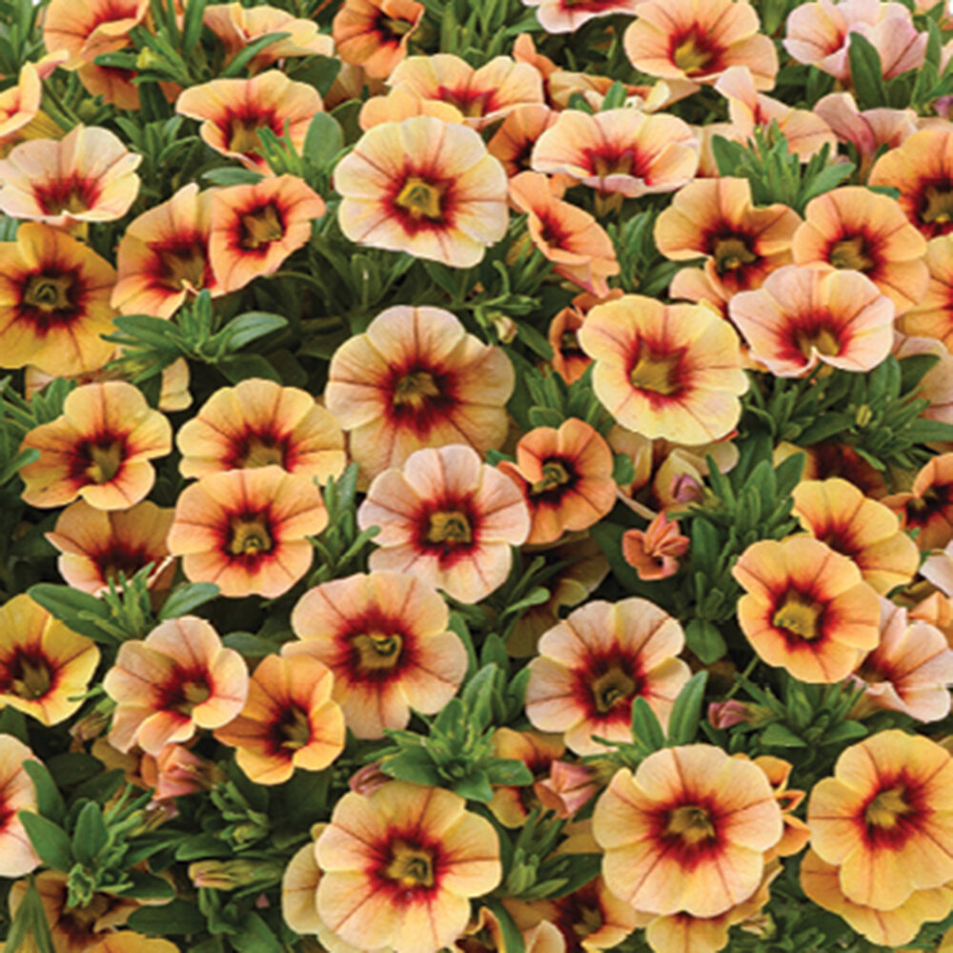
CALIBRACHOA « Eye Conic »
Calibrachoa semi-retombant idéal pour les suspensions. Fleurissement de mai à octobre.
Hauteur : 30 - 35 cm ; Largeur : 30 - 40 cm
Exposition soleil ou mi-ombre. Se plante en suspension, en grand pot, en jardinière. Croissance rapide et facile à cultiver.

Slide 27
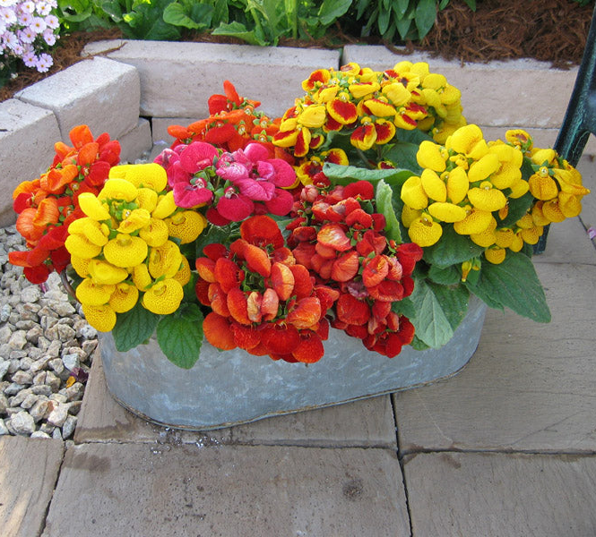
CALCEOLARIA « Dainty F1 mélange »
Variété compacte et très florifère à grosses fleurs multicolores de 3-4 cm.
Hauteur : 20 cm ; Largeur : 20 cm
Exposition soleil de préférence. Se plante en massif, en bordure, en pot, en jardinière. Croissance rapide et facile à cultiver.

Slide 28
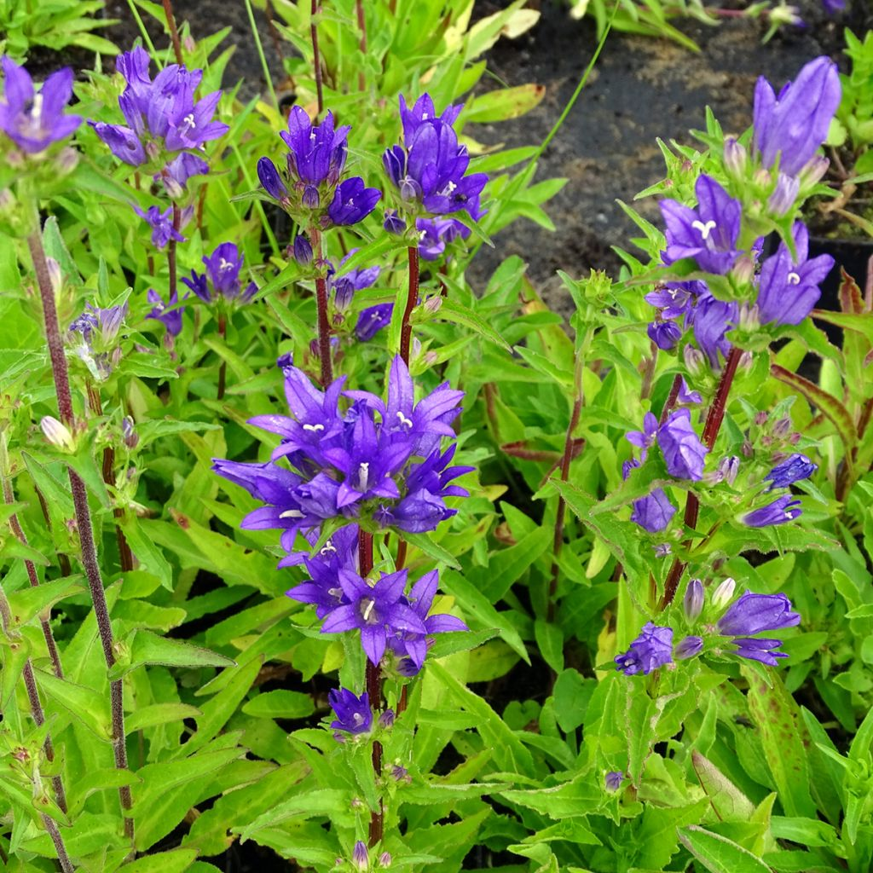
CAMPANULA « Glomerata acaulis »
Plante vivace aux fleurs de couleur bleue-violacée. Plante robuste au feuillage vert foncé. Floraison des mois de juillet à août.
Hauteur : 25 cm ; Largeur : 40 cm
Exposition mi-ombre, soleil. À utiliser en bordure, en massif, en rocaille. Belle fleur pour les bouquets. Grande rusticité (-35°C).
VIVACE

Slide 29
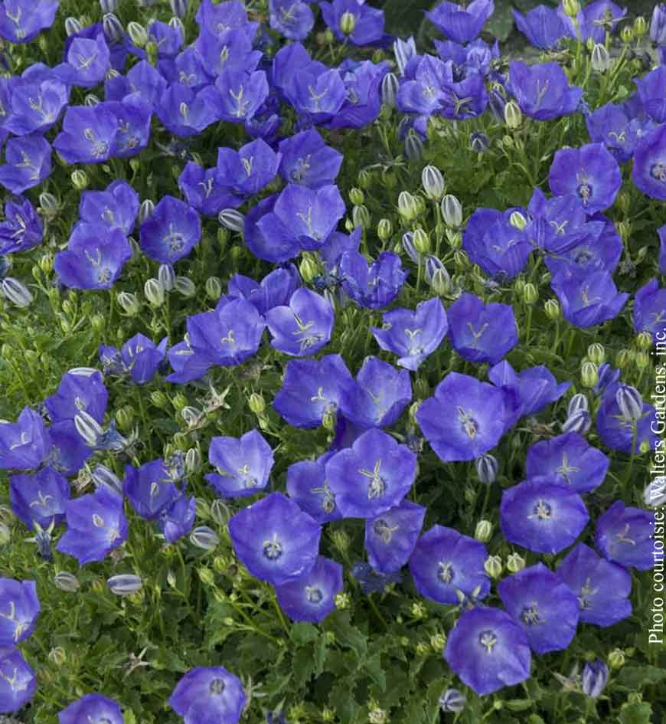
CAMPANULA « Pearl Deep Blue »
Plante vivace avec des fleurs d’un bleue-mauve intense. Plante formant un coussin bas. Floraison dressée au-dessus du feuillage. Floraison des mois de juin à septembre.
Hauteur : 20 cm ; Largeur : 30 cm
Exposition mi-ombre, soleil. À utiliser en bordure, en massif, ou en petit couvre-sol. Grande rusticité (-35°C).
VIVACE

Slide 30
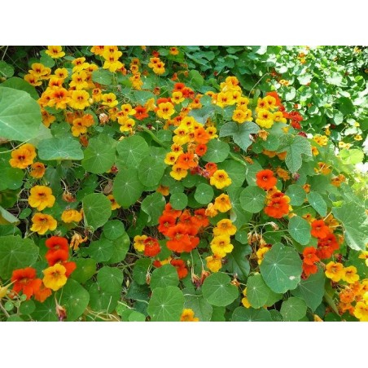
CAPUCINE « De Lobb Mix »
Plante grimpante aux fleurs de couleur multicolore (rouge, orange, jaune). Floraison des mois de juin à octobre.
Hauteur : 200 - 300 cm
Exposition mi-ombre, soleil. À utiliser sur muret, sur balcon, sur grillage, sur tonnelle ou en couvre-sol. Plante facile à cultiver.
Fleurs comestibles. Permet d’éloigner les pucerons des légumes dans le potager.

Slide 31
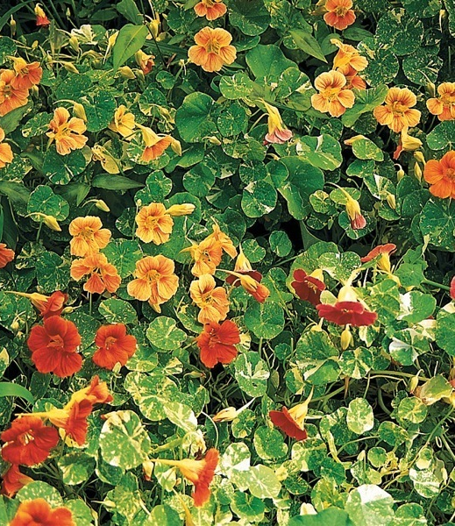
CAPUCINE « Tip Top Mix »
Variété naine aux fleurs de couleur multicolore (rouge, orange, jaune). Fleurs bien au-dessus du feuillage compact. Floraison des mois de juin à octobre.
Hauteur : 20 - 30 cm
Exposition soleil de préférence. À utiliser en potée fleurie ou en massif. Plante facile à cultiver.
Fleurs comestibles. Permet d’éloigner les pucerons des légumes dans le potager.

Slide 32
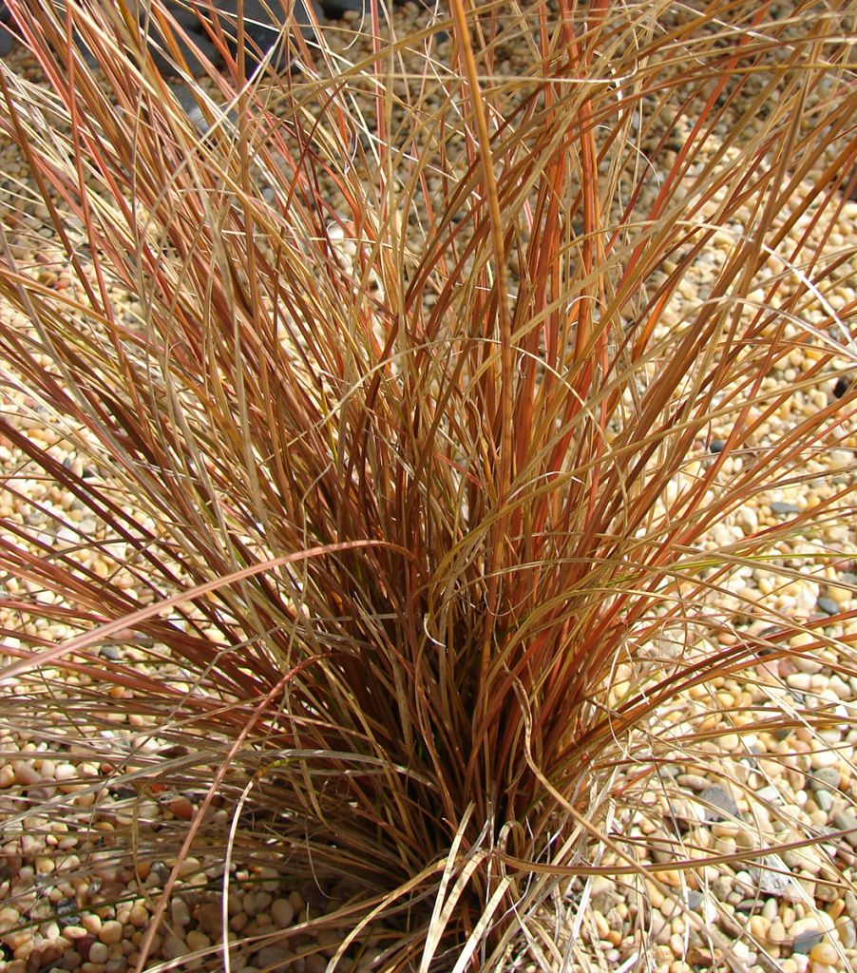
CAREX « Comans Bronco »
Graminée décorative formant une touffe souple et retombante de couleur brun-bronze aux reflets argentés.
Hauteur : 45 cm ; Largeur : 40 cm
Exposition soleil ou mi-ombre. À utiliser sur une pente, en rocaille, en massif ou en potée fleurie. Plante facile à cultiver. Résistance au froid et à la sécheresse.
VIVACE

Slide 33
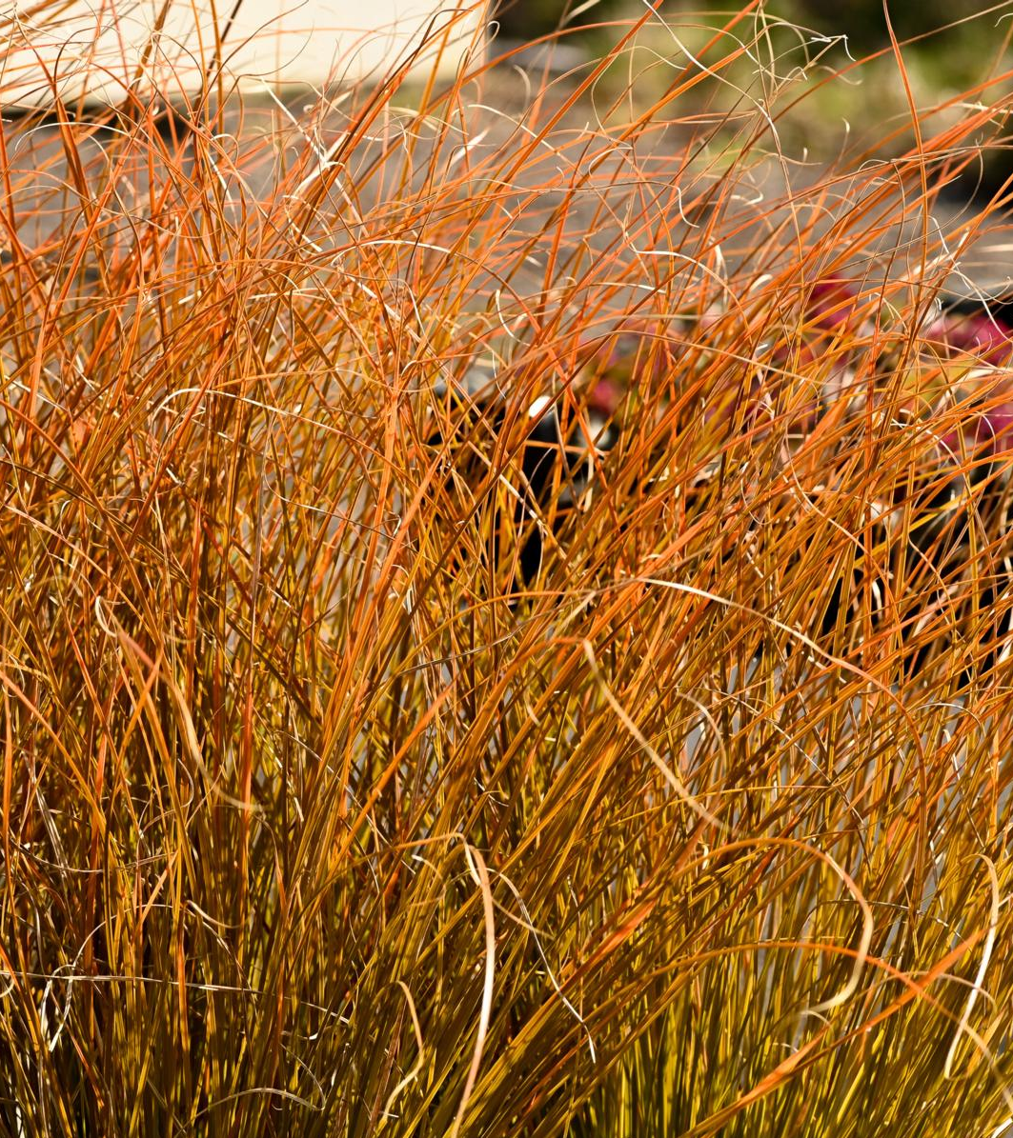
CAREX « Testacea Prairie Fire »
Graminée décorative formant une touffe souple et retombante de couleur vert olive prenant au cours de l’année des couleurs cuivrées.
Hauteur : 45 cm ; Largeur : 45 cm
Exposition soleil de préférence. À utiliser sur une pente, en rocaille, en massif ou en potée fleurie. Plante facile à cultiver. Résistance au froid et à la sécheresse.
VIVACE

Slide 34
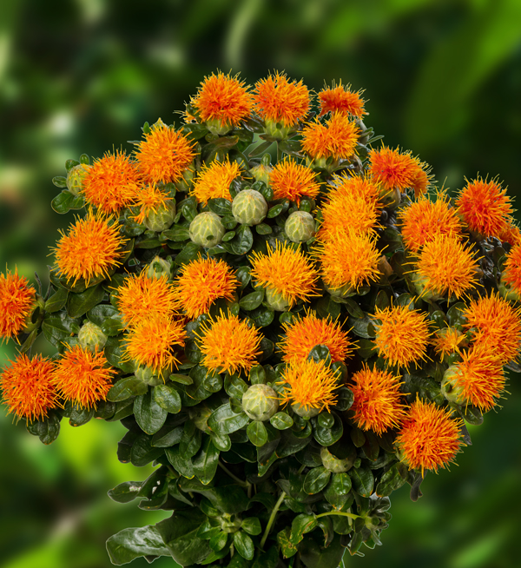
CARTHAMUS « Zanzibar Orange »
Variété à grosses fleurs oranges vifs. Port droit. Floraison sur août-septembre.
Hauteur : 80 cm
Exposition soleil de préférence. À utiliser en intérieur ou extérieur. Plante facile à cultiver. Bonne résistance à la chaleur.
Utilisation possible en fleur coupée / fleur séchée.

Slide 35
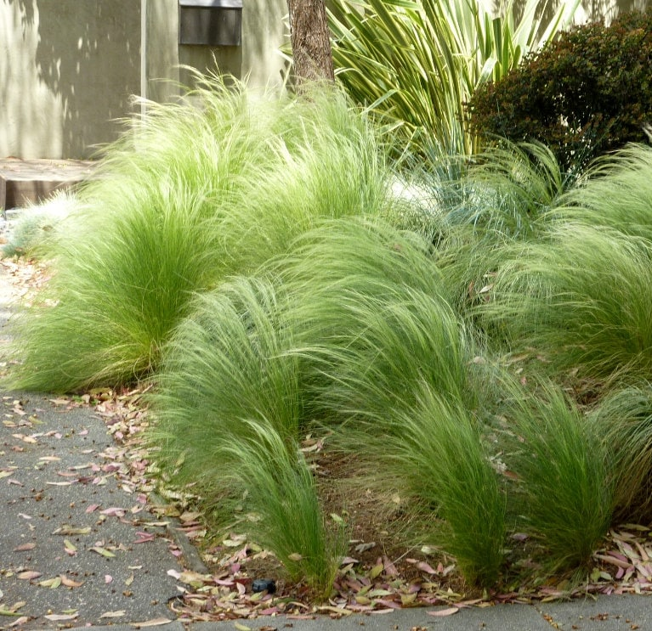
Cheveux d’ange « Pony Tails »
Plante vivace, de type graminée. Les feuilles ondulent sous le vent. Floraison en épis de couleur doré, en forme de « queue de poney », de juillet à août.
Hauteur : 45 cm ; Largeur : 45 cm
Exposition soleil. À utiliser en bordure, en massif, en bac. Grande rusticité (-15°C) et peu sensible aux conditions difficiles.
VIVACE

Slide 36
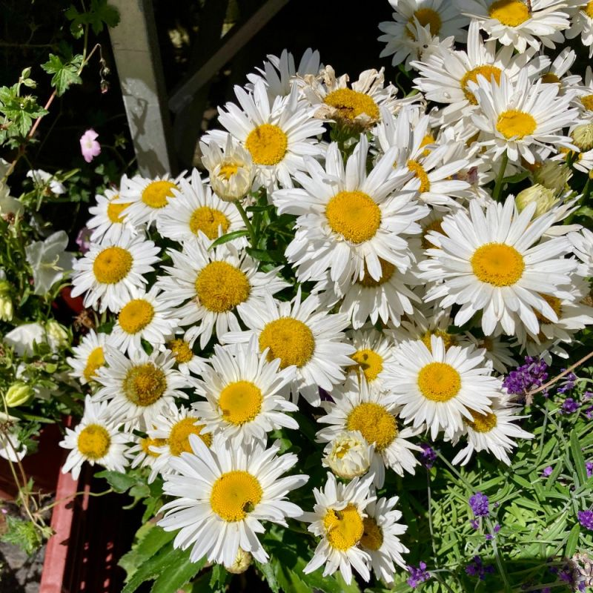
CHRYSANTHEMUM « Leucanthemum Madonna»
Variété compacte. Monticule de marguerites de couleur blanche au centre jaune. Feuillage vert foncé. Floraison de juin à septembre.
Hauteur : 30 cm ; Largeur : 30 cm
Exposition soleil ou mi-ombre. À utiliser en potées fleuries, en bordure, en massif. Plante rustique ( - 20°C ). Culture facile.
Conseil technique : Enlever les fleurs fanées pour provoquer l’apparition de nouvelles fleurs.
VIVACE

Slide 37
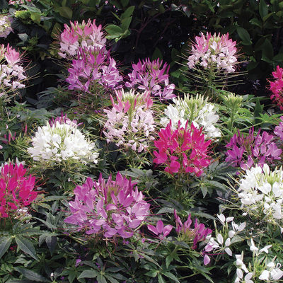
CLEOME « Sparkler 2.0 Mix »
Port buissonnant, compact et ramifié. Croissance rapide. Floraison abondante. Floraison de mai à octobre.
Hauteur : 60 cm ; Largeur : 60 cm
Exposition soleil. À utiliser en potées fleuries, en bordure, en massif. Apprécie la chaleur. Culture facile.

Slide 38
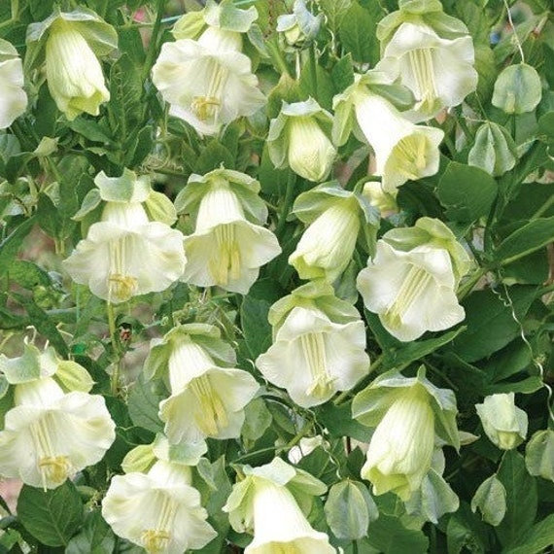
COBAEA « Scandens White » (Lierre blanc)
Lierre blanc. Plante grimpante à croissance rapide. Feuillage épais. Floraison en forme de cloche de couleur verdâtre puis verte. Floraison de juin à octobre.
Hauteur : 100 - 300 cm ; Largeur : 100 cm
Exposition soleil ou mi-ombre. À utiliser sur muret, sur palissade, sur grillage. Floraison parfumée. Culture facile.

Slide 39
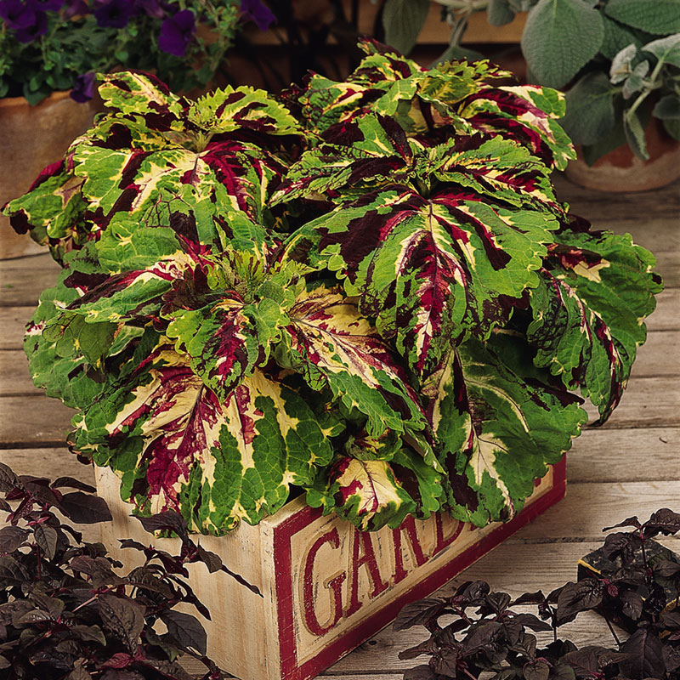
COLEUS « Kong Mosaic » (multicolore)
Port vigoureux en boule. Variété extrêmement ramifiée aux grandes feuilles. Beau feuillage coloré.
Hauteur : 50 cm ; Largeur : 40 cm
Exposition soleil, mi-ombre, ombre. À utiliser en massif, en vasque, en plante d’intérieur (vivace) ou d’extérieur (annuelle).

Slide 40
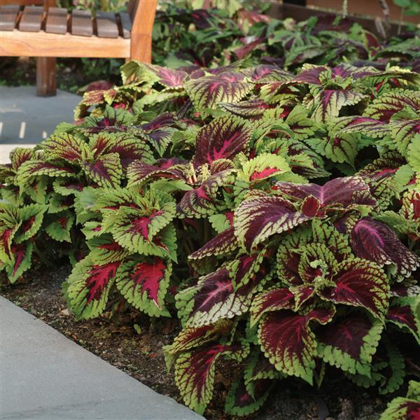
COLEUS « Kong red »
Port vigoureux en boule. Variété extrêmement ramifiée aux grandes feuilles. Beau feuillage rouge.
Hauteur : 50 cm ; Largeur : 40 cm
Exposition mi-ombre, ombre. À utiliser en massif, en vasque, en plante d’intérieur (vivace) ou d’extérieur (annuelle).

Slide 41
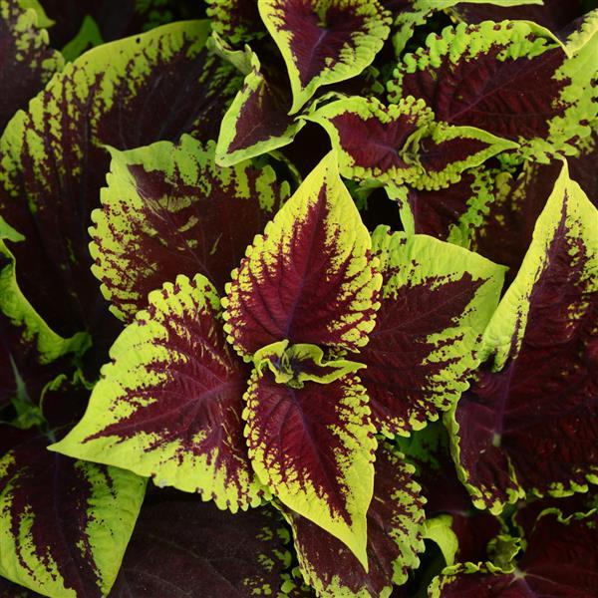
COLEUS « Kong scarlet »
Port vigoureux en boule. Variété extrêmement ramifiée aux grandes feuilles. Beau feuillage écarlate.
Hauteur : 50 cm ; Largeur : 40 cm
Exposition mi-ombre, ombre. À utiliser en massif, en vasque, en plante d’intérieur (vivace) ou d’extérieur (annuelle).

Slide 42
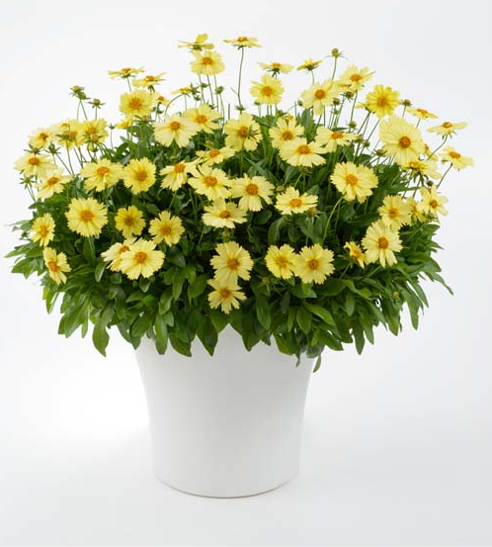
COREOPSIS « Grandiflora solanna glow »
Plante vivace. Port compact. Feuillage vert brillant solide. Fleurs de couleur jaune crème. Fleurissement de juin à septembre.
Hauteur : 40 cm ; Largeur : 40 cm
Exposition mi-ombre ou soleil. À utiliser en massif ou en potées fleuries. Bonne tolérance à la chaleur, à la sécheresse et à l’humidité.
VIVACE

Slide 43
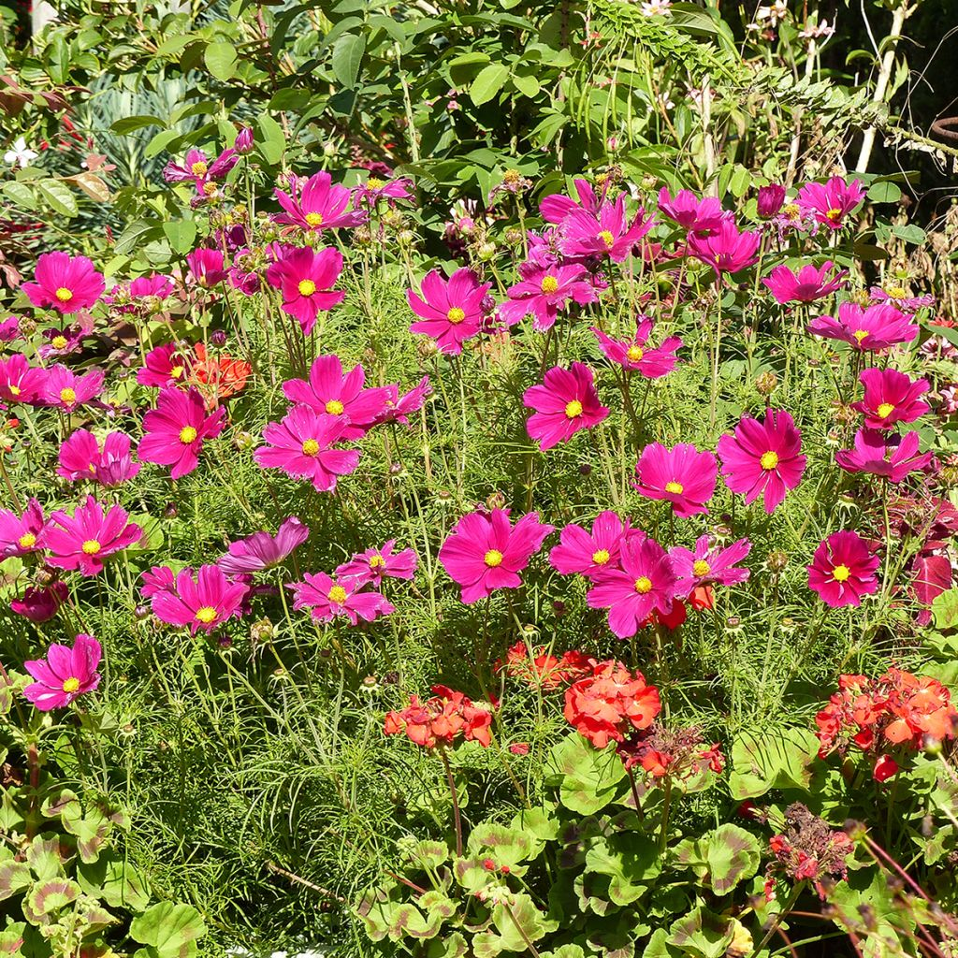
COSMOS « Bipinnatus sonata carmine »
Cosmos de taille modeste, aux fleurs simples de couleur rose carminée à cœur jaune. Floraison continue de juin à octobre.
Hauteur : 60 cm ; Largeur : 30 cm
Exposition soleil de préférence. À utiliser en massif, en vasque, en potées fleuries.
Peut également s’utiliser en fleur coupée.

Slide 44
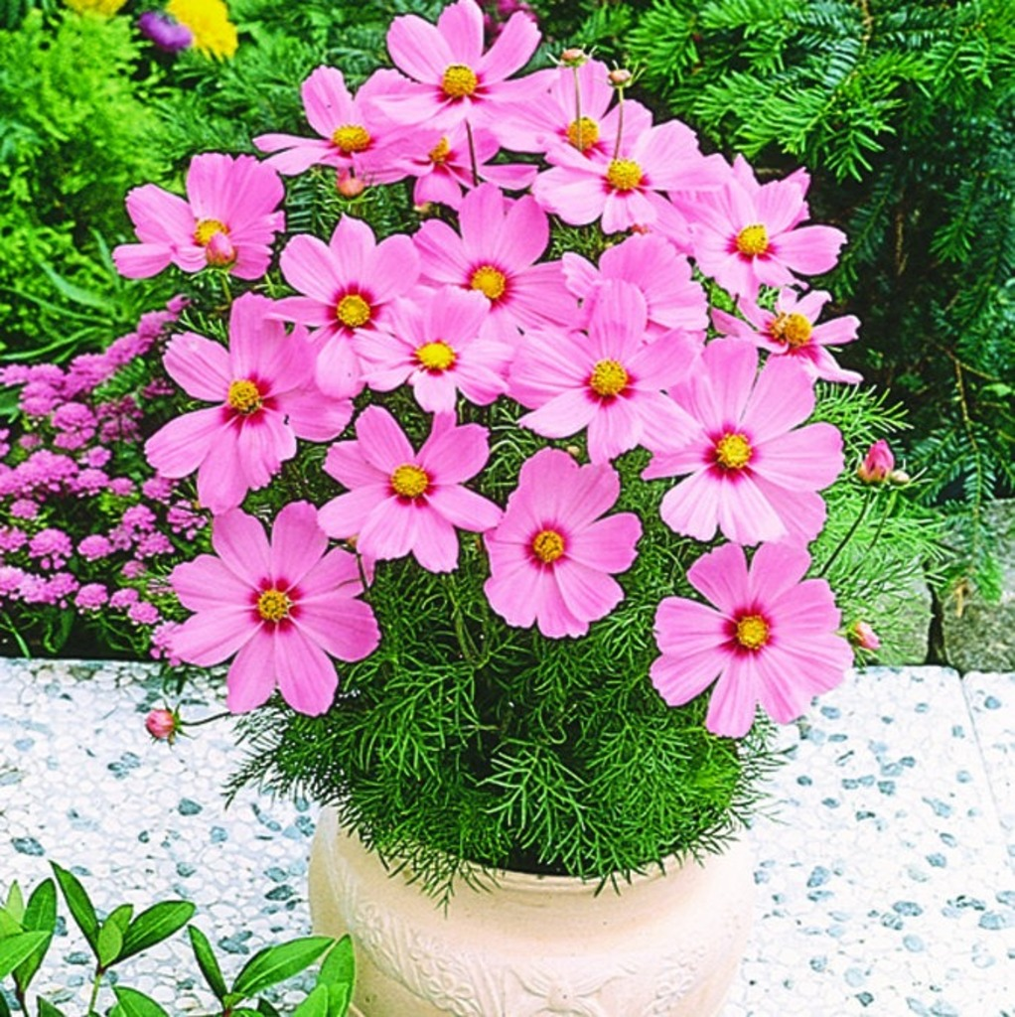
COSMOS « Bipinnatus sonata pink »
Cosmos de taille modeste, aux fleurs simples de couleur rose claire à cœur jaune. Floraison continue de juin à octobre.
Hauteur : 50 cm ; Largeur : 30 cm
Exposition soleil de préférence. À utiliser en massif, en vasque, en potées fleuries.
Peut également s’utiliser en fleur coupée.

Slide 45
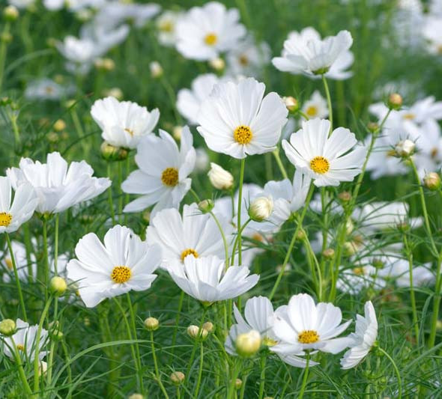
COSMOS « Bipinnatus sonata white »
Cosmos de taille modeste, aux fleurs simples de couleur blanche à cœur jaune. Floraison continue de juin à octobre.
Hauteur : 60 cm ; Largeur : 30 cm
Exposition soleil de préférence. À utiliser en massif, en vasque, en potées fleuries.
Peut également s’utiliser en fleur coupée.

Slide 46
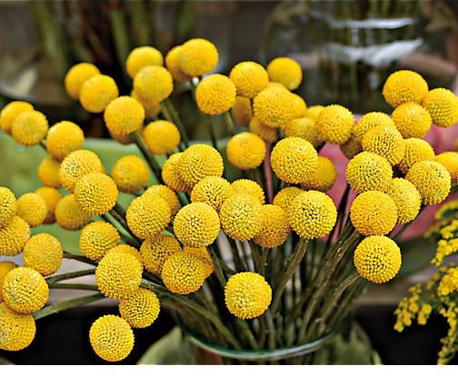
CRASPEDIA « Globosa drumstick » (jaune d’or)
Appelée « baguette de tambour ». Fleurs rondes de couleur jaune, à tige unique sans feuille. Floraison de juillet à octobre.
Hauteur : 60 cm
Exposition soleil de préférence. À utiliser en massif, en rocaille ou en potées fleuries. Supporte mal les gelées.
Peut également s’utiliser en fleur coupée / fleur séchée.

Slide 47
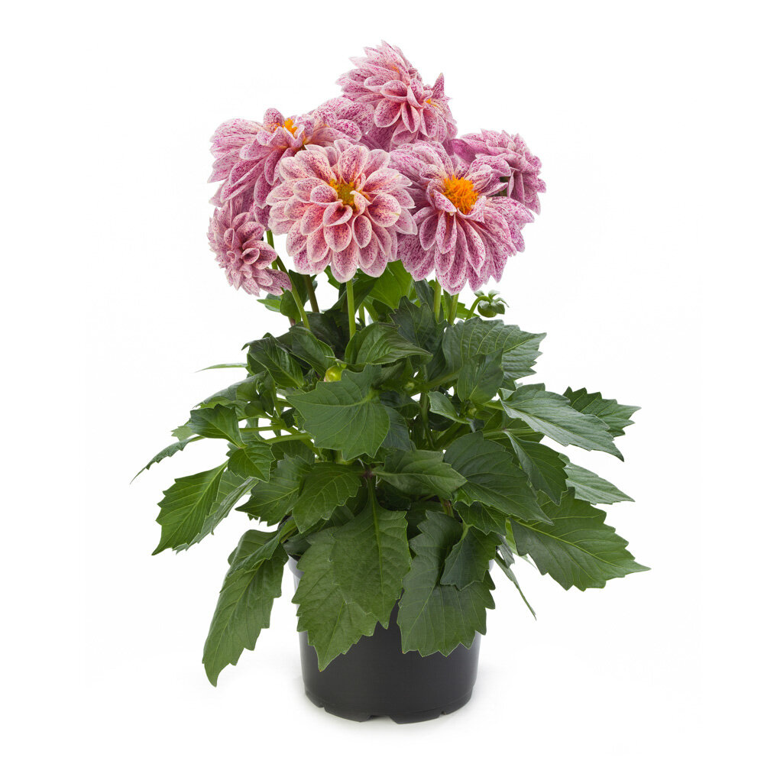
DAHLIA « Surprise Paula »
Dahlia aux grandes fleurs doubles. Port droit. Fleurissement de mai à octobre.
Hauteur : 20 - 25 cm ; Largeur : 20 cm
Exposition soleil ou mi-ombre. Se plante en suspension, en grand pot, en jardinière, en massif. Peu d’arrosage nécessaire.

Slide 48
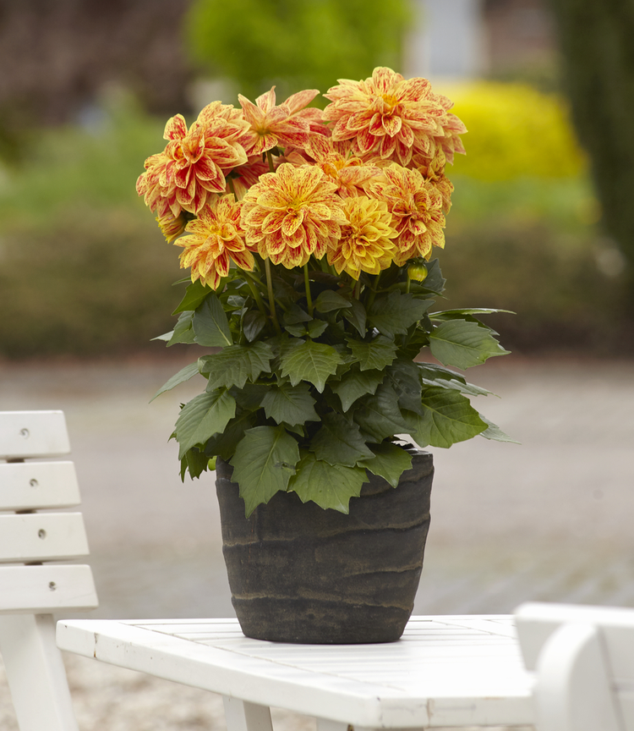
DAHLIA « Surprise Kelly »
Dahlia aux grandes fleurs doubles. Port droit. Fleurissement de mai à octobre.
Hauteur : 20 - 25 cm ; Largeur : 20 cm
Exposition soleil ou mi-ombre. Se plante en suspension, en grand pot, en jardinière, en massif. Peu d’arrosage nécessaire.

Slide 49
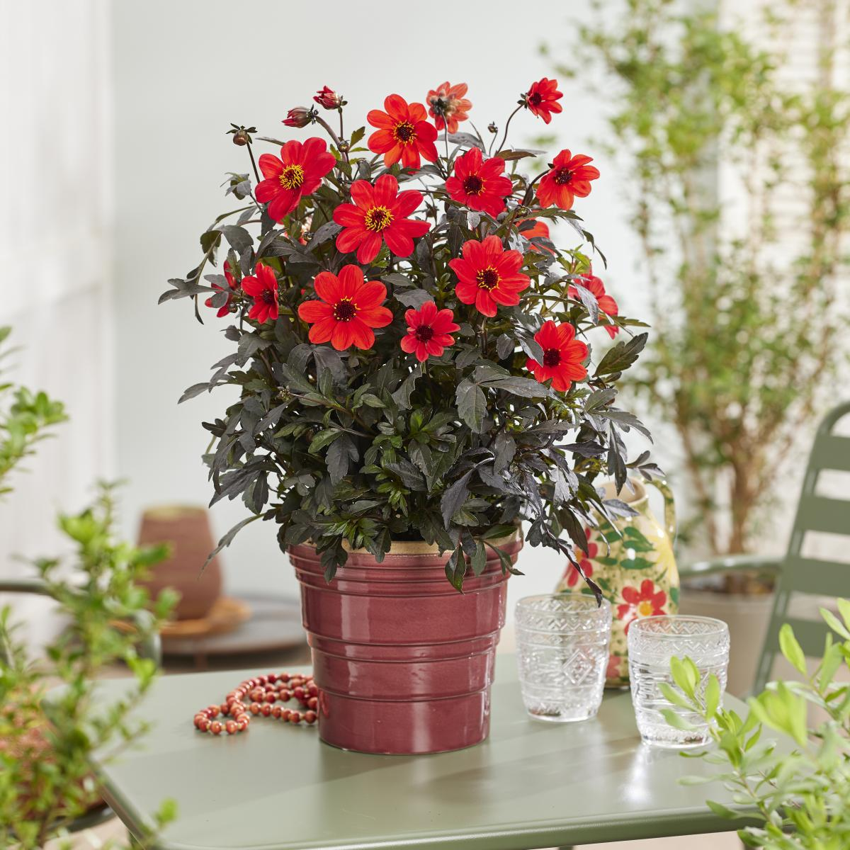
DAHLIA « Mystic Enchantment »
Dahlia aux grandes fleurs rouges étoilées sur un feuillage de couleur ébène. Port droit. Fleurissement de juillet à novembre.
Hauteur : 30 – 50 cm ; Largeur : 40 – 60 cm
Exposition soleil ou mi-ombre. Se plante en suspension, en grand pot, en jardinière, en massif. Peu d’arrosage nécessaire. Plante résistante aux maladies. Peu résistante aux gelées.

Slide 50
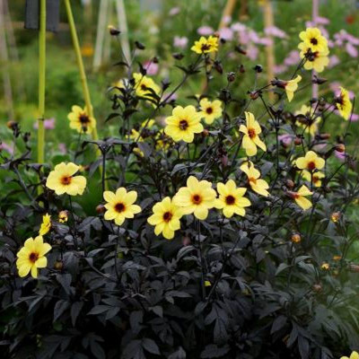
DAHLIA « Mystic Illusion »
Dahlia aux grandes fleurs jaunes sur un feuillage de couleur ébène. Port droit. Fleurissement de juillet à novembre.
Hauteur : 30 – 50 cm ; Largeur : 40 – 60 cm
Exposition soleil ou mi-ombre. Se plante en suspension, en grand pot, en jardinière, en massif. Peu résistante aux gelées.

Slide 51
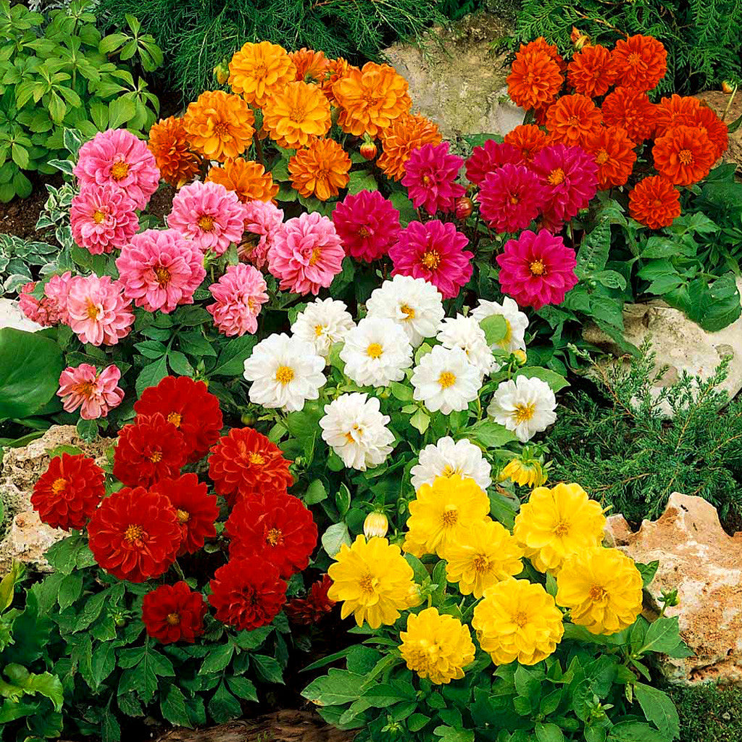
DAHLIA « Figaro Mix »
Plante hâtive et compacte. Dahlia aux grandes fleurs aux coloris variés. Port droit. Fleurissement de juin à octobre.
Hauteur : 30 cm
Exposition soleil ou mi-ombre. Se plante en grand pot, en jardinière, en massif. Peu résistante aux gelées.

Slide 52
DAHLIA « Harlequin »
Mélange de fleurs bicolores très attractives. Port uniforme et ramifié. Fleurissement de juin à octobre.
Hauteur : 30 cm
Exposition soleil ou mi-ombre. Se plante en grand pot, en jardinière, en massif. Peu résistante aux gelées.

Slide 53
DELOSPERMA « Congesta Yellow »
Plante vivace aux fleurs d’un jaune vif et aux feuilles succulentes. Fleurissement d’avril à septembre.
Hauteur : 5 - 10 cm ; Largeur : 20 cm
Exposition soleil ou mi-ombre. Se plante en grand pot, en massif, en rocaille ou comme couvre-sol. Bonne tolérance à la sécheresse. Bonne rusticité ( -10°C ).
VIVACE

Slide 54
DIANTHUS « Beauties Kahori » (Œillet)
Œillet compact, semi-persistant, aux fleurs de couleur rose carmin vif. Fleurissement abondant et odorant de juin à octobre.
Hauteur : 20 cm ; Largeur : 40 cm
Exposition soleil ou mi-ombre. Se plante en grand pot, en massif, en rocaille. Bonne rusticité ( -20°C ).
VIVACE

Slide 55
DIASCIA « Trinity Sunset »
Jolie plante annuelle aux fleurs roses briques. Variété compacte et touffue. Très florifère. Fleurissement sans discontinuer tout le long des tiges de mai à octobre.
Hauteur : 25 - 35 cm ; Largeur : 30 - 40 cm
Exposition soleil ou mi-ombre. Se plante en suspension, en grand pot, en jardinière, en massif, en bordure. Résistance possible d’une année à l’autre si l’hiver est doux.

Slide 56
DIASCIA « Breezee Appleblossom »
Jolie plante annuelle aux fleurs roses claires. Plante semi-retombante. Très florifère. Fleurissement de mai à octobre.
Hauteur : 25 - 35 cm ; Largeur : 30 - 40 cm
Exposition soleil ou mi-ombre. Se plante en suspension, en grand pot, en jardinière, en massif, en bordure. Résistance possible d’une année à l’autre si l’hiver est doux.

Slide 57
DOLICHOS « Ruby moon »
Plante grimpante à croissance rapide. Feuillage vert teinté de rouge. Grappes de fleurs de couleur rose et lilas. Fleurissement de juillet à septembre.
Hauteur : 200 – 300 cm ; Largeur : 100 cm
Exposition soleil ou mi-ombre. Se plante sur un muret, un grillage, une arche ou encore une clôture. Non rustique.

Slide 58
ERYNGIUM « Magical blue lagoon » (Chardon)
Chardon vivace. Fleurs de couleur bleue azur et feuilles dentées de couleur vert foncé. Fleurissement de juin à août.
Hauteur : 80 cm ; Largeur : 50 cm
Exposition soleil de préférence. Se plante en massif, bordure ou rocaille. Utilisation possible en bouquets frais ou secs. Bonne rusticité ( - 20°C ). Attire les pollinisateurs.
VIVACE

Slide 59
EUPHORBE « Characias wulfenii »
Plante vivace au fleurissement de couleur vert jaune vif. Feuillage persistant de couleur vert-bleuté. Fleurissement d’avril à juillet.
Hauteur : 90 cm ; Largeur : 60 cm
Exposition soleil, mi-ombre. Se plante en potée fleurie, en bordure ou en massif. Peu d’entretien nécessaire. Bonne rusticité (-15°C).
VIVACE

Slide 60
EUPHORBE « Diwali shower »
Plante annuelle à la floraison blanche vaporeuse. Fleurissement aux multiples petites fleurs de mai à octobre.
Hauteur : 20 - 30 cm ; Largeur : 20 - 30 cm
Exposition soleil, mi-ombre. Se plante en suspension, balconnière, potée fleurie. Peu d’entretien nécessaire.

Slide 61
EUPHORBE « Des bois pourpres »
Plante vivace formant une touffe érigée, présentant un beau feuillage persistant de couleur pourpre et une floraison de couleur jaune acidulée. Fleurissement d’avril à juin.
Hauteur : 55 cm ; Largeur : 50 cm
Exposition soleil, mi-ombre. Se plante en potée fleurie, en bordure ou en massif. Peu d’entretien nécessaire. Bonne rusticité (-20°C).
VIVACE

Slide 62
FÉTUQUE BLEUE « Elijah Blue »
Petite graminée vivace et persistante formant une touffe dense et compacte évoquant un petit hérisson bleuté. Floraison en épie argenté en juin-juillet.
Hauteur : 30 cm ; Largeur : 30 cm
Exposition soleil. S’utilise en couvre-sol, bordure, rocaille, jardinières ou sur le devant des massifs. Très résistante à la chaleur et très rustique (jusqu’à -16°C). Durée de vie : Environ 5 ans.
VIVACE

Slide 63
FUCHSIA BELLA « Laura »
Ce Fuchsia, doté d’un port compact et semi-retombant convient aux suspensions et aux potées fleuries. Les fleurs bicolores éclosent tout au long de l’été.
Hauteur : 30-35 cm ; Largeur : 35 – 40 cm
En extérieur : plante annuelle à cultiver à mi-ombre (gel en hiver)
En intérieur : plante vivace à placer dans un grand pot

Slide 64
FUCHSIA BELLA « Sophia »
Ce Fuchsia, doté d’un port compact et semi-retombant convient aux suspensions et aux potées fleuries. Les nombreuses fleurs bicolores éclosent tout au long de l’été.
Hauteur : 30-35 cm ; Largeur : 35 – 40 cm
En extérieur : plante annuelle à cultiver à mi-ombre (gel en hiver)
En intérieur : plante vivace à placer dans un grand pot

Slide 65
FUCHSIA « El Camino »
Ce Fuchsia, doté d’un port compact et semi-retombant convient aux suspensions et aux potées fleuries. Les nombreuses fleurs bicolores éclosent tout au long de l’été, dans un feuillage vert sombre.
Hauteur : 30-40 cm ; Largeur : 35 – 40 cm
En extérieur : plante annuelle à cultiver à mi-ombre (gel en hiver)
En intérieur : plante vivace à placer dans un grand pot

Slide 66
FUCHSIA « Patio Princess »
Ce Fuchsia, doté d’un port compact et semi-retombant convient aux suspensions et aux potées fleuries. Les nombreuses fleurs bicolores éclosent tout au long de l’été, dans un feuillage vert sombre.
Hauteur : 20-30 cm ; Largeur : 35 – 40 cm
En extérieur : plante annuelle à cultiver à mi-ombre (gel en hiver)
En intérieur : plante vivace à placer dans un grand pot

Slide 67
FUCHSIA « Rohees Millenium »
Ce Fuchsia doté d’un port retombant convient très bien aux suspensions. Les nombreuses fleurs bicolores éclosent tout au long de l’été, dans un feuillage vert sombre.
Hauteur : 40-50 cm ; Largeur : 50 – 60 cm
En extérieur : plante annuelle à cultiver à l’ombre ou à mi-ombre (gel en hiver)
En intérieur : plante vivace à placer dans un grand pot

Slide 68
GAURA « Belleza White »
Plante vivace blanche, florifère et mellifère. Croissance rapide. Plante vivace et rustique (jusqu’à – 15°C). Fleurissement de mai à novembre.
Hauteur : 60 cm
En extérieur : Aime la chaleur et le soleil.
A planter en massifs, rocailles, bordures ou pots.
A rabattre à la fin de l’hiver.
VIVACE

Slide 69
GAZANIA « Big kiss flame mix »
Très grandes fleurs de 12 cm sur une plante buissonnante et bien ramifiée. Fleurissement de mai à octobre.
Hauteur : 20 - 30 cm ; Largeur : 30 cm
A planter en massifs, bordures ou potées fleuries. Aime la chaleur et le soleil.
Plante mellifère – attire les pollinisateurs.

Slide 70
GERANIUM « Macrorrhizum »
Géranium vivace. Bon couvre-sol. Fleurs de couleur rose pâle sur un feuillage vert duveteux. Fleurissement de mai à juin.
Hauteur : 40 cm ; Largeur : 50 cm
Exposition soleil, mi-ombre ou ombre. A planter en massifs, bordures ou potées fleuries. Plante rustique (-20°C) et tolérante aux conditions climatiques difficiles.
VIVACE

Slide 71
GERANIUM « Patricia »
Géranium vivace. Bon couvre-sol. Fleurs de couleur rose magenta à cœur noir. Fleurissement durant 6 mois de juin à novembre.
Hauteur : 50 cm ; Largeur : 50 cm
Exposition soleil, mi-ombre. A planter en massifs, bordures ou potées fleuries. Plante rustique (-20°C).
VIVACE

Slide 72
GERANIUM « Rozanne »
Géranium vivace. Bon couvre-sol. Fleurs de couleur bleue-mauve à cœur blanc. Fleurissement durant 5 mois de juin à octobre.
Hauteur : 25 cm ; Largeur : 50 cm
Exposition soleil, mi-ombre. A planter en massifs, bordures ou potées fleuries. Plante rustique (-20°C).
VIVACE

Slide 73
GOMPHRENA « Globosa fireworks »
Port érigé. Variété vigoureuse aux fleurs de couleur rose vif aux pointes jaunes. Fleurissement de juin à octobre.
Hauteur : 120 cm
A planter en massifs, bordures, en potées fleuries. Bonne tolérance à la sécheresse. Vivace gélive.
Entretien conseillé : suppression des fleurs fanées.

Slide 74
HELICHRYSUM « Tall curry » (Immortelle d’Italie)
Plante vivace au feuillage permanent particulièrement parfumé (curry) de couleur gris clair. Jolies fleurs de couleur jaune d’or. Fleurissement de juin à septembre.
Hauteur : 50 cm ; Largeur : 40 cm
A cultiver au soleil ou à mi-ombre. A planter en potées fleuries ou en massifs. Usage possible en bouquets frais ou secs. Plante rustique (-15°C).
VIVACE

Slide 75
HELLEBORUS « Foetidus » (Pied-de-griffon)
Plante vivace dressée en début de floraison se couchant progressivement par la suite. Fleurissement précoce de petites fleurs en clochette de janvier à avril.
Hauteur : 80 cm ; Largeur : 45 cm
A cultiver au soleil ou à mi-ombre. A planter en pleine terre en extérieur. Plante rustique (-20°C).
VIVACE

Slide 76
HEMEROCALIS « Jaune» (Lys)
Fleurs en trompettes de couleur jaune citron. Parfum fruitée. Fleurissement de mai à juillet puis en septembre.
Hauteur : 80 cm ; Largeur : 40 cm
A cultiver au soleil ou à mi-ombre. A planter en pleine terre en extérieur. Plante rustique (-20°C).
VIVACE

Slide 77
HEUCHERA « Berry smoothie »
Heuchère vigoureuse. Feuillage de couleur rose vif au rose violacé selon la saison. Bon couvre-sol. Fleurissement en juin-juillet de clochettes blanches.
Hauteur : 40 cm ; Largeur : 50 cm
A cultiver à l’ombre ou à mi-ombre. A planter en pleine terre en extérieur. Bonne résistance à la chaleur. Plante rustique (-20°C).
VIVACE

Slide 78
HEUCHERA « Palace purple »
Feuillage semi-persistant de couleur pourpre cuivré au pourpre indigo selon la saison. Bon couvre-sol. Fleurissement en juin-juillet de clochettes blanches.
Hauteur : 50 cm ; Largeur : 50 cm
A cultiver à l’ombre ou à mi-ombre. A planter en pleine terre en extérieur. Bonne résistance à la chaleur. Plante rustique (-20°C).
VIVACE

Slide 79
HEUCHERA « Gold Zebra »
Feuillage persistant de couleur orange cuivré sur un fond vert acide. Bon couvre-sol. Fleurissement en mai-juin de petites fleurs à calice rose.
Hauteur : 40 cm ; Largeur : 40 cm
A cultiver à l’ombre ou à mi-ombre. A planter en pleine terre en extérieur. Aime l’humidité. Bonne résistance à la chaleur. Plante rustique (-20°C).
VIVACE

Slide 80
HYPOESTES « Splash select mix »
Aussi appelée « plante à pois ». Port compact et ramifié. Feuillage tacheté de couleurs vives.
Hauteur : 10 cm ; Largeur : 30 cm
A cultiver au soleil ou à mi-ombre. Plante d’intérieur ornementale (vivace) ou plante d’extérieur (annuelle). A planter en potées fleuries ou en massifs. Vivace gélive.

Slide 81
IBERIS « Masterpiece white »
Variété très florifère produisant des fleurs blanches. Couvre-sol à feuillage persistant vert foncé. Floraison longue d’avril à novembre.
Hauteur : 30 cm ; Largeur : 45 cm
A cultiver au soleil ou à mi-ombre. A planter en massif, en bordure, en rocaille, en bac. Plante résistante à la sécheresse et rustique (-20°C).
VIVACE

Slide 82
Impatiens Walleriana « Beacon Mix »
Plante naturellement résistante aux maladies. Forme touffue et compacte. Fleurissement important de mai jusqu’à octobre.
Hauteur : 40 - 50 cm ; Largeur : 30 – 40 cm
Exposition soleil, mi-ombre, ombre. Peu d’entretien nécessaire, sauf un arrosage régulier lors des épisodes de sécheresse. Se plante en jardinière, bac, massif, suspension.

Slide 83
Impatiens Sunpatiens Compact « Magenta »
Plante annuelle, très florifère avec de petites fleurs de 4 cm environ. Port rond et compact. Fleurissement de mai jusqu’aux premières gelées.
Hauteur : 30 - 40 cm ; Largeur : 30 - 40 cm
Exposition soleil, mi-ombre, ombre. Peu d’entretien nécessaire, sauf un arrosage régulier lors des épisodes de sécheresse. Se plante en jardinière, bac, massif, suspension.

Slide 84
Impatiens Sunpatiens Compact « Orchid Blush »
Plante annuelle, très florifère avec de petites fleurs de 4 cm environ. Port rond et compact. Fleurissement de mai jusqu’aux premières gelées.
Hauteur : 30 - 40 cm ; Largeur : 30 - 40 cm
Exposition soleil, mi-ombre, ombre. Peu d’entretien nécessaire, sauf un arrosage régulier lors des épisodes de sécheresse. Se plante en jardinière, bac, massif, suspension.

Slide 85
Impatiens Sunpatiens Compact « White Improved »
Plante annuelle, très florifère avec de petites fleurs de 4 cm environ. Port rond et compact. Fleurissement de mai jusqu’aux premières gelées.
Hauteur : 30 - 40 cm ; Largeur : 30 - 40 cm
Exposition soleil, mi-ombre, ombre. Peu d’entretien nécessaire, sauf un arrosage régulier lors des épisodes de sécheresse. Se plante en jardinière, bac, massif, suspension.

Slide 86
IRIS « Germanica mélange »
Aussi appelée « Iris des jardins ». Port droit. Mélange de plusieurs couleurs de fleurs. Plante parfumée. Fleurissement d’avril à juin.
Hauteur : 80 cm ; Largeur : 30 - 40 cm
Exposition soleil ou à mi-ombre. Se plante en massif, en bordure, en bac. Utilisation possible en fleur coupée. Bonne résistance à la sécheresse. Plante rustique (-20°C). Facile de culture.
VIVACE

Slide 87
KNIPHOFIA « Mango Popsicle »
Plante vivace à la floraison spectaculaire. Hampes florales aux teintes orangées. Feuilles lancéolées. Fleurissement de mai à septembre.
Hauteur : 60 cm ; Largeur : 30 cm
Exposition soleil. Se plante en massif, en bordure, en rocaille, en bac. Utilisation possible en fleur coupée. Plante rustique (-20°C). Facile de culture.
VIVACE

Slide 88
Lathyrus « Odoratus mammouth » (pois de senteur)
Variété annuelle odorante. Nombreuses grandes fleurs sur de longues tiges. Fleurissement de mai jusqu’aux premières gelées.
Hauteur : 160 - 200 cm ; Largeur : 30 - 40 cm
Exposition soleil ou mi-ombre. Se plante en massif, bordure ou bac. Plante mellifère. Culture facile.

Slide 89
LAVANDULA « Intermedia dutch »
Port en boule parfumée. Feuillage persistant et dense. Fins épis de fleurs mauves claires. Floraison longue de juin à septembre.
Hauteur : 60 cm ; Largeur : 80 cm
Exposition soleil. Se plante en massif, en bordure, en rocaille, en bac. Utilisation possible en fleur coupée. Attire les pollinisateurs. Plante rustique (-20°C).
VIVACE

Slide 90
LOBULARIA « Snow crystals white »
Variété annuelle formant des tapis de fleurs de couleur blanche uniforme. Croissance rapide formant un beau couvre-sol. Fleurissement de mai jusqu’à août.
Hauteur : 15 cm ; Largeur : 25 cm
Exposition soleil ou mi-ombre. Se plante en bordure, rocaille, suspension ou potée fleurie. Plante rustique (-15°C). Attire les pollinisateurs.

Slide 91
MISCANTHUS « Sinensis » (Roseau de Chine)
Croissance rapide. Port arrondi, dense. Feuillage vert frais à caramel brun selon la saison. Floraison tardive de couleur rouge cuivré de septembre à novembre.
Hauteur : 150 cm ; Largeur : 80 cm
Exposition soleil. Se plante en massif, en bordure, en talus. Plante rustique (-20°C).
VIVACE

Slide 92
MISCANTHUS « Sinensis Strictus Dwarf» (Roseau de Chine)
Variété naine de miscanthus strictus. Port arrondi, dense. Feuillage marqué de bandes latérales jaune pâle et verte. Floraison de couleur rose pourpre d’août à octobre.
Hauteur : 100 cm ; Largeur : 50 cm
Exposition soleil. Se plante en massif, en bordure, en talus, en potées fleuries. Plante rustique (-20°C).
VIVACE

Slide 93
NEPETA « Faassenii Walker’s low » (Herbe à chats)
Népeta robuste. Panache de fleurs bleu lavande sur des feuilles vert-argenté. Port en boule. Floraison longue de mai à octobre.
Hauteur : 50 cm ; Largeur : 50 cm
Exposition soleil. Se plante en massif, en bordure, en talus, en potées fleuries. Attire les pollinisateurs. Plante rustique (-20°C).
VIVACE

Slide 94
ŒILLET DE POETE « Rose framboise »
Port droit avec un feuillage vert sombre. Fleurs de couleur rose vif légèrement parfumées. Fleurissement long de mai jusqu’à septembre.
Hauteur : 40 - 50 cm ; Largeur : 30 cm
Exposition soleil ou mi-ombre. Se plante en massif ou en potée fleurie. Variété très tolérante à la chaleur et aux intempéries.

Slide 95
OSTEOSPERMUM « 3D Berry White »
Plante vivace souvent cultivée en annuelle en extérieur ensoleillé. Fleurissement au printemps – automne. Fleurs qui restent ouvertes toute la journée et toute la nuit (d’où le nom « 3D »).
Hauteur : 25 à 36 cm ; Largeur : 46 à 61 cm
A cultiver dans un lieu ensoleillé. Aime la chaleur. Ne pas trop arroser. Ne résiste pas aux gelées (à moins de 5°C).

Slide 96
OSTEOSPERMUM « 3D Nanuk White »
Plante vivace souvent cultivée en annuelle en extérieur ensoleillé. Fleurissement au printemps – automne. Fleurs qui restent ouvertes toute la journée et toute la nuit (d’où le nom « 3D »).
Hauteur : 25 à 36 cm ; Largeur : 46 à 61 cm
A cultiver dans un lieu ensoleillé. Aime la chaleur. Ne pas trop arroser. Ne résiste pas aux gelées (moins de 5°C).

Slide 97
OSTEOSPERMUM « Spider Purple »
Plante vivace souvent cultivée en annuelle en extérieur ensoleillé. Fleurissement au printemps – automne. Architecture des fleurs très particulières avec des couleurs vives.
Hauteur : 25 à 36 cm ; Largeur : 40 cm
A cultiver dans un lieu ensoleillé. Bonne tolérance à la chaleur. Ne pas trop arroser. Ne résiste pas aux gelées (moins de 4°C).

Slide 98
Pélargonium grandiflorum « Monalisa Light Pink »
Plante facile à cultiver. Fleurissement du mois de mai à octobre.
Hauteur : 28 à 38 cm ; Largeur : 45 à 65 cm
A cultiver dans un lieu ensoleillé. Arroser régulièrement, en petite quantité, en été. Ne résiste pas aux gelées (moins de 0°C). A rentrer en période hivernale.
Conseil technique : Enlever régulièrement les fleurs fanées pour un fleurissement plus long.

Slide 99
Pélargonium grandiflorum « Elegance Tony »
Plante facile à cultiver. Fleurissement massif du mois de mai à octobre. Belle longévité des fleurs.
Hauteur : 28 à 38 cm ; Largeur : 45 à 65 cm
A cultiver de préférence dans un milieu mi-ombragé. Arroser régulièrement, en petite quantité, en été. Ne résiste pas aux gelées (moins de 0°C). A rentrer en période hivernale.
Conseil technique : Enlever régulièrement les fleurs fanées pour un fleurissement plus long.

Slide 100
Pélargonium peltatum « Decora Lilac »
Pélargonium peltatum « classique ». Facile à cultiver. Plante annuelle. Fleurissement foisonnant du mois de mai à septembre.
Hauteur : 40 - 60 cm
A cultiver dans un lieu ensoleillé de préférence. Se plante en jardinière, bac, pot, suspension. Bonne résistance aux intempéries.
Conseil technique : Enlever régulièrement les fleurs fanées pour un fleurissement plus long.

Slide 101
Pélargonium peltatum « Decora Red »
Pélargonium peltatum « classique ». Facile à cultiver. Plante annuelle. Fleurissement foisonnant du mois de mai à septembre.
Hauteur : 40 - 60 cm
A cultiver dans un lieu ensoleillé de préférence. Se plante en jardinière, bac, pot, suspension. Bonne résistance aux intempéries.
Conseil technique : Enlever régulièrement les fleurs fanées pour un fleurissement plus long.

Slide 102
Pélargonium peltatum « Mexica Ruby »
Pélargonium lierre double facile à cultiver. Fleurissement foisonnant du mois de mai à septembre, de couleur rouge striée de blanc.
Hauteur : 40 - 60 cm
A cultiver dans un lieu ensoleillé de préférence. Se plante en jardinière, bac, pot, suspension.
Conseil technique : Enlever régulièrement les fleurs fanées pour un fleurissement plus long.

Slide 103
Pélargonium peltatum « Francis Parmeter »
Pélargonium peltatum facile à cultiver. Plante annuelle. Fleurissement foisonnant et semi-retombant du mois de mai à septembre.
A cultiver dans un lieu ensoleillé de préférence. Se plante en jardinière, bac, pot, suspension.
Conseil technique : Enlever régulièrement les fleurs fanées pour un fleurissement plus long.

Slide 104
Pélargonium peltatum « Ville de Dresden »
Pélargonium peltatum retombant facile à cultiver. Plante annuelle. Fleurissement foisonnant du mois de mai à novembre.
Hauteur : 20 – 30 cm ; Largeur : 50 – 60 cm
A cultiver dans un lieu ensoleillé de préférence. Se plante en jardinière, bac, pot, suspension. Bonne résistance aux intempéries.
Conseil technique : Enlever régulièrement les fleurs fanées pour un fleurissement plus long.

Slide 105
Pélargonium zonale « Calais Salmon »
Pélargonium zonale (feuilles « zonées ») facile à cultiver. Plante annuelle. Fleurissement foisonnant du mois de mai à septembre.
Hauteur : 15 – 30 cm
A cultiver dans un lieu ensoleillé de préférence. Se plante en jardinière, bac, pot, suspension.
Conseil technique : Enlever régulièrement les fleurs fanées pour un fleurissement plus long.

Slide 106
Pélargonium zonale « Flower Fairy White Splash »
Pélargonium zonale (feuilles « zonées ») facile à cultiver. Plante annuelle. Fleurissement foisonnant du mois de mai à septembre.
Hauteur : 35 cm ; Largeur : 40 cm
A cultiver dans un lieu ensoleillé de préférence. Se plante en jardinière, bac, pot, suspension.
Conseil technique : Enlever régulièrement les fleurs fanées pour un fleurissement plus long.

Slide 107
Pélargonium zonale « Iceberg White »
Pélargonium zonale (feuilles « zonées ») facile à cultiver. Plante annuelle. Fleurissement foisonnant du mois de mai à septembre.
Hauteur : 35 cm ; Largeur : 40 cm
A cultiver dans un lieu ensoleillé de préférence. Se plante en jardinière, bac, pot, suspension.
Conseil technique : Enlever régulièrement les fleurs fanées pour un fleurissement plus long.

Slide 108
Pélargonium zonale « Vancouver »
Pélargonium zonale (feuilles « zonées ») facile à cultiver avec un beau feuillage palmé en étoile. Plante annuelle. Fleurissement foisonnant du mois de juin à septembre.
Hauteur : 25 - 35 cm ; Largeur : 20 - 30 cm
A cultiver dans un lieu ensoleillé de préférence. Se plante en jardinière, bac, pot, suspension.
Conseil technique : Enlever régulièrement les fleurs fanées pour un fleurissement plus long.

Slide 109
Pélargonium zonale « Shocking Pink »
Pélargonium zonale (feuilles « zonées »), facile à cultiver. Plante annuelle. Floraison abondante de couleur rose fonçée, du printemps aux premières gelées.
Hauteur : 35 cm ; Largeur : 30 - 40 cm
A cultiver dans un lieu ensoleillé de préférence. Se plante en jardinière, bac, pot, suspension.
Conseil technique : Enlever régulièrement les fleurs fanées pour un fleurissement plus long.

Slide 110
Pélargonium zonale «Victor Dark Red Improved »
Pélargonium zonale (feuilles « zonées »), facile à cultiver. Plante annuelle. Floraison abondante du printemps aux premières gelées.
Hauteur : 35 cm ; Largeur : 30 - 40 cm
A cultiver dans un lieu ensoleillé de préférence. Bonne résistance à la sécheresse. Se plante en jardinière, bac, pot, suspension.
Conseil technique : Enlever régulièrement les fleurs fanées pour un fleurissement plus long.

Slide 111
PETCHORA « Beautical Cinnamon »
Pétunia aux grandes fleurs de couleur cannelle. Variété au port compact. Très florifère. Fleurissement de juin à octobre.
Hauteur : 30 - 40 cm ; Largeur : 40 - 45 cm
Exposition soleil ou mi-ombre. Se plante en suspension, en grand pot, en jardinière, en massif, en bordure. Bonne résistance aux intempéries.

Slide 112
PETCHORA « Beautical Red Marpple »
Pétunia aux grandes fleurs de couleur rouge écarlate. Variété au port compact. Très florifère. Fleurissement de juin à octobre.
Hauteur : 30 - 40 cm ; Largeur : 40 - 45 cm
Exposition soleil ou mi-ombre. Se plante en suspension, en grand pot, en jardinière, en massif, en bordure. Bonne résistance aux intempéries.

Slide 113
PETCHORA « Beautical Yellow Sun »
Pétunia aux grandes fleurs de couleur jaune. Variété au port compact. Fleurissement de juin à octobre.
Hauteur : 30 - 40 cm ; Largeur : 40 - 45 cm
Exposition soleil ou mi-ombre. Se plante en suspension, en grand pot, en jardinière, en massif, en bordure. Bonne résistance aux intempéries.

Slide 114
PETCHORA « Beautical Sunset Orange »
Pétunia aux grandes fleurs de couleur orangée. Variété au port compact. Fleurissement de juin à octobre.
Hauteur : 30 - 40 cm ; Largeur : 40 - 45 cm
Exposition soleil ou mi-ombre. Se plante en suspension, en grand pot, en jardinière, en massif, en bordure. Bonne résistance aux intempéries.

Slide 115
PETCHORA « Beautical Purple Dawn »
Pétunia aux grandes fleurs de couleur violette. Variété au port compact. Fleurissement de juin à octobre.
Hauteur : 30 - 40 cm ; Largeur : 40 - 45 cm
Exposition soleil ou mi-ombre. Se plante en suspension, en grand pot, en jardinière, en massif, en bordure. Bonne résistance aux intempéries.

Slide 116
PETCHORA « Beautical Bordeaux »
Pétunia aux grandes fleurs de couleur rouge bordeau. Variété au port compact. Fleurissement de juin à octobre.
Hauteur : 30 - 40 cm ; Largeur : 40 - 45 cm
Exposition soleil ou mi-ombre. Se plante en suspension, en grand pot, en jardinière, en massif, en bordure. Bonne résistance aux intempéries.

Slide 117
PETUNIA « Indian summer »
Pétunia aux grandes fleurs de couleur multicolore : jaune puis orange-cuivré pour finir sur un rose-orangé. Port retombant. Fleurissement de juin à octobre. Facilité de culture.
Hauteur : 30 - 40 cm ; Largeur : 100 cm
Exposition soleil ou mi-ombre. Se plante en suspension, en grand pot, en jardinière, en massif.

Slide 118
PETUNIA « Ray Black»
Pétunia aux grandes fleurs en trompette de couleur noire, aux reflets soyeux. Port touffu. Fleurissement de mai à octobre.
Hauteur : 30 - 40 cm ; Largeur : 50 cm
Exposition soleil ou mi-ombre. Se plante en suspension, en grand pot, en jardinière, en massif.

Slide 119
PETUNIA « Splash dance Bolero Blue »
Pétunia au motif unique et original : un fond bleu nuit tacheté de blanc. Port semi-retombant. Fleurissement de mai à octobre.
Hauteur : 25 - 30 cm ; Largeur : 55 cm
Exposition soleil ou mi-ombre. Se plante en suspension, en grand pot, en jardinière, en massif.

Slide 120
PETUNIA « Superpetunia Chocolina »
Pétunia aux nombreuses fleurs de couleur pourpre - brune. Port dense, buissonnant, retombant et très florifère. Fleurissement de juin à octobre. Facile à cultiver peu importe le climat.
Hauteur : 25 - 30 cm
Exposition soleil de préférence. Se plante en suspension, en grand pot, en jardinière, en massif. Très bonne résistance aux intempéries.

Slide 121
PETUNIA « Surfinia Snow »
Pétunia aux nombreuses fleurs de couleur blanche. Port dense, buissonnant, retombant et très florifère. Fleurissement continu de juin à octobre. Peu d’entretien nécessaire.
Hauteur : 25 - 30 cm ; Largeur : 60 cm
Exposition soleil de préférence. Se plante en suspension, en grand pot, en jardinière, en massif.

Slide 122
PETUNIA « Surfinia Giant Blue »
Pétunia aux nombreuses fleurs de couleur bleu-violacé. Port dense, buissonnant, retombant et très florifère. Fleurissement continu de juin à octobre. Peu d’entretien nécessaire.
Hauteur : 25 - 30 cm ; Largeur : 60 – 80 cm
Exposition soleil de préférence. Se plante en suspension, en grand pot, en jardinière, en massif. Bonne résistance aux intempéries.

Slide 123
PETUNIA « Daddy mix »
Pétunia aux nombreuses fleurs de couleur veiné rose-bleu-violacé. Fleurissement important continu de juin à octobre.
Hauteur : 25 - 35 cm ; Largeur : 25 – 30 cm
Exposition soleil de préférence. Se plante en suspension, en grand pot, en jardinière, en massif. Variété semi-rustique.

Slide 124
PHLOX « Candy stripes »
Bon couvre-sol. Coussin de fleurs de couleur rose bonbon entourées de blanc. Floraison d’avril à juin.
Hauteur : 10 cm ; Largeur : 50 cm
Exposition soleil. Se plante en massif, en bordure, en talus, en rocaille, en potées fleuries. Plante rustique (-20°C).
VIVACE

Slide 125
PHLOX « Emerald Cushion »
Bon couvre-sol. Coussin de fleurs étoilées de couleur bleu voire bleu-violacé. Floraison d’avril à juin.
Hauteur : 10 cm ; Largeur : 50 cm
Exposition soleil ou mi-ombre. Se plante en massif, en bordure, en talus, en rocaille, en potées fleuries. Plante rustique (-20°C).
VIVACE

Slide 126
PHLOX « Mc Daniel’s cushion »
Bon couvre-sol. Coussin de fleurs étoilées de couleur rose vif. Floraison d’avril à juin.
Hauteur : 10 cm ; Largeur : 50 cm
Exposition soleil ou mi-ombre. Se plante en massif, en bordure, en talus, en rocaille, en potées fleuries. Plante rustique (-20°C).
VIVACE

Slide 127
POLYGONATUM « Multiflora» (Sceau de Salomon)
Egalement appelée « Sceau de Salomon ». Plante vivace à la floraison de couleur blanche. Floraison d’avril à juin.
Hauteur : 40 - 60 cm
Exposition ombre ou mi-ombre. Se plante en massif, en bordure, en talus, en pied d’arbre. Plante rustique (-24°C).
Attention : les fruits de couleur noir ne sont pas comestibles.
VIVACE

Slide 128
PORTULACA « Passaz White » (Pourpier annuel)
Pourpier annuel aux petites fleurs blanches au cœur jaune. Port semi-retombant et très florifère. Fleurissement continu de juin à septembre.
Hauteur : 10 - 20 cm ; Largeur : 50 cm
Exposition soleil de préférence. Se plante en suspension, en pot, en jardinière, en massif, en bordure, dans les rocailles. Très bonne résistance à la sécheresse.

Slide 129
PORTULACA « Campino Twist White » (Pourpier annuel)
Pourpier annuel aux petites fleurs bicolores rose vif à rayures claires. Port touffu et très florifère. Fleurissement continu de juin à septembre.
Hauteur : 15 - 25 cm ; Largeur : 40 cm
Exposition soleil de préférence. Se plante en suspension, en pot, en jardinière, en massif, en bordure, dans les rocailles. Très bonne résistance à la sécheresse.

Slide 130
PULMONAIRE « Diane Clare»
Excellent couvre-sol. Plante vivace au feuillage argenté et aux fleurs d’un bleu profond. Floraison sur mars-avril.
Hauteur : 30 cm ; Largeur : 30 cm
Exposition ombre ou mi-ombre. Se plante en massif, en bordure, en talus, en pied d’arbre. Plante rustique (-24°C).
VIVACE

Slide 131
RICIN « Rose clair »
Fruits épineux de couleur rose vif avec un joli feuillage vert foncé et des tiges rouges. Croissance rapide. Fleurissement de juillet à octobre.
Hauteur : 120 - 200 cm
Exposition soleil de préférence. Se plante en massif ou dans de grands pots. Facile à cultiver. Plante gélive.

Slide 132
ROSE D’INDE « Taishan orange »
Plante ramifiée au port compact avec de belles fleurs doubles en pompons. Fleurissement de juin à octobre.
Hauteur : 30 cm ; Largeur : 30 cm
Exposition soleil de préférence. Se plante en massif, en jardinière ou dans des potées fleuries. Utilisation possible dans des bouquets fleuries. Culture facile.

Slide 133
ROSE D’INDE « Taishan yellow »
Plante ramifiée au port compact avec de belles fleurs doubles en pompons. Fleurissement de juin à octobre.
Hauteur : 30 cm ; Largeur : 30 cm
Exposition soleil de préférence. Se plante en massif, en jardinière ou dans des potées fleuries. Utilisation possible dans des bouquets fleuries. Culture facile.

Slide 134
ROSE D’INDE « WhiteGold » (vanille)
Plante ramifiée au port compact avec de belles fleurs doubles en pompons de couleur blanc crème. Fleurissement de juin à octobre.
Hauteur : 30 - 40 cm ; Largeur : 30 cm
Exposition soleil de préférence. Se plante en massif, en jardinière ou dans des potées fleuries. Utilisation possible dans des bouquets fleuries. Culture facile.

Slide 135
ROSE TREMIERE « Springcel mix »
Plante ramifiée à la floraison prolongée. Port droit. Fleurs de couleur multicolore. Fleurissement de mai à octobre.
Hauteur : 180 cm ; Largeur : 30 - 40 cm
Exposition soleil ou mi-ombre. Se plante en massif, en bordure. Culture facile.

Slide 136
RUDBECKIA « Fulgida Goldsturm »
Plante vivace mellifère. Grandes fleurs de couleur jaune à cœur noir de juillet à octobre.
Hauteur : 60 cm ; Largeur : 50 cm
Exposition soleil ou mi-ombre. Se plante en massif, en bordure, en talus. Utilisation possible en bouquets. Plante rustique (-28°C). Peu d’entretien nécessaire.
VIVACE

Slide 137
RUDBECKIA « Hirta autumn colors »
Grandes fleurs semblables à des marguerites larges de 12 cm de couleurs automnales. Plante compacte. Fleurissement de juillet à octobre.
Hauteur : 50 cm ; Largeur : 30 cm
Exposition soleil ou mi-ombre. Se plante en massif, en bordure ou en potées fleuries. Utilisation en bouquets possible. Culture facile. Très grande rusticité (-25°C). Se ressème à profusion.

Slide 138
RUDBECKIA « Hirta prairie sun » (jaune citron)
Grandes fleurs semblables à des marguerites larges de 12 cm de couleur jaune citron à cœur vert. Port buissonnant. Fleurissement de juillet à octobre.
Hauteur : 80 cm ; Largeur : 30 cm
Exposition soleil ou mi-ombre. Se plante en massif, en bordure ou en potées fleuries. Utilisation en bouquets possible. Culture facile. Se ressème à profusion.

Slide 139
SALVIA FARINACEA « Midi true blue »
Port buissonnant avec une fleur bleue à violet dépassant bien du feuillage. Fleurissement de juin à octobre.
Hauteur : 30 - 40 cm ; Largeur : 30 cm
Exposition soleil ou mi-ombre. Se plante en massif, en bordure. Utilisation en bouquets possible.
Conseil technique : Enlever les fleurs au fur et à mesure pour avoir un fleurissement toute la saison.

Slide 140
SAUGE Nemorosa « Salute blue »
Port compact avec une généreuse floraison de couleur bleu sur de longs épis. Fleurissement de juin à septembre.
Hauteur : 40 cm ; Largeur : 40 cm
Exposition soleil ou mi-ombre. Se plante en massif, en bordure, en rocaille, en bac. Attire les pollinisateurs. Plante rustique (-15°C) et très résistante aux différentes conditions climatiques.
VIVACE

Slide 141
SAUGE Officinalis « Berggarten variegated »
Plante aromatique, utilisable en infusion. Port compact avec un feuillage persistant de couleur vert panaché de blanc crème. Fleurissement de mai à juin.
Hauteur : 40 cm ; Largeur : 50 cm
Exposition soleil de préférence. Se plante en massif, en bordure, en bac, au potager. Plante rustique (-15°C).
VIVACE

Slide 142
SAUGE PATENS « Patio deep blue »
Plante compacte, bien ramifiée. Fleurissement avec des fleurs d’une couleur bleue intense de juin à octobre.
Hauteur : 30 - 35 cm ; Largeur : 30 cm
Exposition soleil ou mi-ombre. Se plante en massif, en bordure, en bac. Vivace gélive.

Slide 143
SAXIFRAGA « Peter Pan Red » (Perce-pierre)
Petit coussin persistant semblable à de la mousse. Floraison de multiples fleurs de couleur rouge à cœur jaune. Fleurissement de mai à août.
Hauteur : 5 cm ; Largeur : 20 cm
Exposition soleil ou mi-ombre. Se plante en massif, en bordure, en rocaille, en bac. Plante rustique (-20°C).
VIVACE

Slide 144
SCAEVOLA « White »
Appelée « Fleur éventail de fée ». Plante annuelle de croissance rapide, au port touffu. Idéal pour les potées fleuries. Fleurissement de mai à octobre.
Hauteur : 40 cm ; Largeur : 45 - 60 cm
Exposition soleil ou mi-ombre. Se plante en grand pot, en jardinière, en massif. Bonne résistance à la sécheresse.

Slide 145
SEDUM « Lydium glaucum »
Vivace tapissante. Petites feuilles charnues de couleur vert-gris se teintant de mauve en été.
Hauteur : 5 cm ; Largeur : 40 cm
Exposition soleil de préférence. Se plante en jardinière, en rocaille, en bac. Plante rustique (-28°C).
VIVACE

Slide 146
SEDUM « Spectabilis »
Vivace aux fleurs de couleur rose framboise. Fleurissement à la fin de l’été.
Hauteur : 50 cm ; Largeur : 40 cm
Exposition soleil de préférence. Se plante en massif, en talus ou en potées fleuries. Utilisation possible en bouquets frais ou sec. Attire les pollinisateurs. Plante rustique (-20°C). Plante facile à cultiver.
VIVACE

Slide 147
SEDUM « Spectabilis variegata »
Vivace au feuillage jaune marginé de vert. Floraison blanche. Fleurissement à la fin de l’été.
Hauteur : 40 - 50 cm ; Largeur : 40 cm
Exposition soleil de préférence. Se plante en massif, en talus ou en potées fleuries. Attire les pollinisateurs. Plante rustique (-15°C).
VIVACE

Slide 148
SEMPERVIVUM « Hardy mix » (Joubarbe)
Vivace au feuillage persistant, vert franc aux pointes pourpre. Fleurissement en bouquets de fleurs étoilées pourpres de juin à août.
Hauteur : 10 – 20 cm ; Largeur : 30 cm
Exposition soleil ou mi-ombre. Se plante en massif, en talus, en rocaille, ou en potées fleuries. Plante rustique (-15°C), très résistante aux différentes conditions climatiques.
VIVACE

Slide 149
STACHYS « Lanata » (Oreille d’ours)
Vivace dense et tapissante. Grandes feuilles persistantes grises et laineuses. Fleurs roses violacées de juin à août.
Hauteur : 40 cm ; Largeur : 50 cm
Exposition soleil ou mi-ombre. Se plante en massif, en talus, en rocaille, ou en potées fleuries. Plante rustique (-20°C).
VIVACE

Slide 150
STATICE « Sinuata qis mix »
Plante buissonnante aux petites fleurs multicolores à la texture de papier. Fleurissement de juillet à octobre.
Hauteur : 80 cm ; Largeur : 30 – 40 cm
Exposition soleil de préférence. Se plante en massif, en rocaille ou en grand pot. Utilisation possible en bouquets frais ou secs. Attire les pollinisateurs. Vivace gélive.

Slide 151
TAGETES DURANGO « Bee »
Plante ramifiée et homogène. Œillet d’inde mêlant des couleurs orange cuivré et jaune d’or. Plante parfumée. Fleurissement de juin à octobre.
Hauteur : 20 - 30 cm ; Largeur : 20 – 30 cm
Exposition soleil ou mi-ombre. Se plante en massif ou en grand pot. Utilisation possible en bouquets frais. Fleur comestible. Attire les pollinisateurs.

Slide 152
TAGETES DURANGO « Tangerine »
Plante ramifiée et homogène. Œillet d’inde mêlant des couleurs orange bronze cuivré. Plante parfumée. Fleurissement de juin à octobre.
Hauteur : 20 - 30 cm ; Largeur : 20 – 30 cm
Exposition soleil ou mi-ombre. Se plante en massif, en jardinière ou en grand pot. Utilisation possible en bouquets frais. Fleur comestible. Attire les pollinisateurs.

Slide 153
TAGETES DURANGO « Yellow »
Plante ramifiée et homogène. Œillet d’inde de couleur jaune d’or. Plante parfumée. Fleurissement de juin à octobre.
Hauteur : 20 - 30 cm ; Largeur : 20 – 30 cm
Exposition soleil ou mi-ombre. Se plante en massif, en jardinière ou en grand pot. Utilisation possible en bouquets frais. Fleur comestible. Attire les pollinisateurs.

Slide 154
THUNBERGIA « Sunny Susy Red Orange »
Aussi appelée « Suzanne orange aux yeux noirs ». Belles fleurs étoilées de couleur orangée avec un cœur noir. Plante annuelle grimpante à croissance rapide. Fleurissement de juin jusqu’aux premières gelées.
Hauteur : 100 - 150 cm ; Largeur : 60 cm
Exposition soleil, mi-ombre. Se plante en massif, isolé, bac.

Slide 155
THYMUS « Citriodorus variegated »
Thym citronné au feuillage vert bordé de blanc crème. Parfum qui convient bien aux poissons, aux légumes, aux infusions. Floraison de juin à août.
Hauteur : 25 cm ; Largeur : 25 cm
Exposition soleil de préférence. Se plante en massif, en rocaille, en potées fleuries ou au potager. Vivace gélive.
VIVACE

Slide 156
THYMUS « Vulgaris silver posie »
Variété rampante aux feuilles de couleur vert-argenté. Floraison en hauteur de couleur violacé. Usage en cuisine.
Hauteur : 20 cm ; Largeur : 30 cm
Exposition soleil de préférence. Se plante en massif, en rocaille, en potées fleuries ou au potager. Vivace gélive.
VIVACE

Slide 157
VERVEINE « Virgo Purple Blue »
Variété vigoureuse de verveine à la croissance rapide. Port touffu. Petites fleurs en ombelle d’un violet intense. Fleurissement de juin jusqu’aux premières gelées.
Hauteur : 30 cm ; Largeur : 30 - 40 cm
Exposition soleil de préférence. Se plante en pot, en suspension, en massif. Bonne résistance à la sécheresse.

Slide 158
VERVEINE « Vepita Pink »
Variété vigoureuse de verveine à la croissance rapide. Port touffu. Petites fleurs en ombelle de couleur rose. Fleurissement de juin jusqu’aux premières gelées.
Hauteur : 30 - 40 cm ; Largeur : 30 - 40 cm
Exposition soleil de préférence. Se plante en pot, en suspension, en massif. Bonne résistance à la sécheresse.

Slide 159
VERVEINE « Vepita Scarlett »
Variété vigoureuse de verveine à la croissance rapide. Port touffu. Petites fleurs en ombelle de couleur rouge. Fleurissement de juin jusqu’aux premières gelées.
Hauteur : 30 cm ; Largeur : 30 - 40 cm
Exposition soleil de préférence. Se plante en pot, en suspension, en massif. Bonne résistance à la sécheresse.

Slide 160
VERVEINE « Vepita Polar White »
Variété vigoureuse de verveine à la croissance rapide. Port touffu. Petites fleurs en ombelle de couleur blanche. Fleurissement de juin jusqu’aux premières gelées.
Hauteur : 30 cm ; Largeur : 30 - 40 cm
Exposition soleil de préférence. Se plante en pot, en suspension, en massif. Bonne résistance à la sécheresse.

Slide 161
VINCA « Major blue » (Grande pervenche)
Pervenche très florifère. Bon couvre-sol, notamment en zone difficile. Fleurissement bleu d’avril à juin.
Hauteur : 30 cm ; Largeur : 100 cm
Exposition soleil, mi-ombre ou ombre. Se plante en massif, en sous-bois, en bordure, en vasque. Variété rustique (-30°C) et peu exigeante.
Conseil : Taille conseillée 1 fois/an.
VIVACE

Slide 162
VINCA « Minor colada (blanc) »
Pervenche très florifère. Bon couvre-sol, notamment en zone difficile. Fleurissement de février à mai puis en septembre.
Hauteur : 15 cm ; Largeur : 60 cm
Exposition soleil, mi-ombre ou ombre. Se plante en massif ou en bordure. Variété rustique (-20°C) et peu exigeante.
VIVACE

Slide 163
VINCA « Minor verino (violet) »
Pervenche très florifère. Bon couvre-sol, notamment en zone difficile. Fleurissement de mars à mai.
Hauteur : 25 cm ; Largeur : 60 cm
Exposition soleil, mi-ombre ou ombre. Se plante en massif ou en bordure. Variété rustique (-20°C) et peu exigeante.
VIVACE

Slide 164
ZINNIA « Oklahoma mix »
Variété vigoureuse aux tiges dressées surmontées de belles fleurs de multiples couleurs. Fleurissement de juin jusqu’aux premières gelées.
Hauteur : 80 cm ; Largeur : 45 cm
Exposition soleil de préférence. Se plante en potées fleuries ou en massif. Utilisation possible en fleur coupée.

Slide 165
ZINNIA « Profusion Total Mix »
Variété vigoureuse aux tiges dressées surmontées de belles fleurs de multiples couleurs. Fleurissement de juillet jusqu’aux premières gelées.
Hauteur : 40 cm ; Largeur : 40 cm
Exposition soleil de préférence. Se plante en potées fleuries ou en massif. Attire les pollinisateurs. Bonne résistance à la sécheresse et aux climats humides.

